Slide 1
Большие данные
ФИО лектора
Должность лектора
Контакты лектора
Notes:
Технологии, основанные на данных сегодня окружают нас ежедневно.
Персонализированная реклама, умные роботы-помощники, смарт-устройства, рекомендации в сети и здравоохранении, все основано на результатах обработки данных в большом их объеме.
Добрый день уважаемые дамы и господа, сегодня мы начнем с вами курс лекций, посвященный основам обработки больших данных в вычислительных системах.

Slide 2
Список тем дисциплины
Notes:
На данном лекционном курсе мы разберемся с основами обработки больших данных в разных проявлениях, начиная от сбора данных и заканчивая их анализом.
Лекционный курс состоит из восьми тем, среди которых

Slide 3
Список тем дисциплины
Технологии хранения информации
Notes:
Технологии хранения информации и больших объемов данных.
В данной теме мы постараемся раскрыть истинную природу больших данных и рассмотреть то, где они хранятся и какие специалисты работают с большими данными.

Slide 4
Список тем дисциплины
Технологии хранения информации
Технологии сбора информации
Notes:
Следующей темой будет «Технологии сбора информации и больших объемов данных».
В данной теме мы охватим как различные виды и типы данных, так и способы их хранения и представления.
Затем разберемся каким образом данные собираются из различных источников и охватим инструменты и принцип работы менеджеров сообщений.

Slide 5
Список тем дисциплины
Технологии хранения информации
Технологии сбора информации
Технологии структурирования данных
Notes:
По порядку дальше идет тема «Технологии структурирования больших объемов данных», в которой мы рассмотрим различные модели хранения данных, а также реляционную модель данных подробнее.

Slide 6
Список тем дисциплины
Технологии хранения информации
Технологии сбора информации
Технологии структурирования данных
Преобразование и агрегация больших данных
Notes:
В теме «Технологии обработки больших данных: преобразование и агрегация» мы разберем ключевые моменты связанные с теорией шкал данных, принципов использования различных методик по очистке данных и преобразованию данных

Slide 7
Список тем дисциплины
Технологии хранения информации
Технологии сбора информации
Технологии структурирования данных
Преобразование и агрегация больших данных
5. Технологии обработки данных: обогащение
Notes:
В теме, связанной с обогащением больших данных, мы разберемся с операциями слияния данных, а также возможностями хранения такого большого массива информации.
Поговорим на тему облаков, модели услуг в облаках и вычислений в них.

Slide 8
Список тем дисциплины
Технологии хранения информации
Технологии сбора информации
Технологии структурирования данных
Преобразование и агрегация больших данных
5. Технологии обработки данных: обогащение
6. Технологии аналитики больших данных
Notes:
Тема Технологии аналитики больших объединит в себе как технологии анализа так и построения предиктивных моделей по данным на основе машинного обучения

Slide 9
Список тем дисциплины
Технологии хранения информации
Технологии сбора информации
Технологии структурирования данных
Преобразование и агрегация больших данных
5. Технологии обработки данных: обогащение
6. Технологии аналитики больших данных
7. Технологии визуализации больших данных
Notes:
Тема технологий визуализации больших данных будет посвящена популярным методам визуализации данных, аналитики и BI-системам

Slide 10
Список тем дисциплины
Технологии хранения информации
Технологии сбора информации
Технологии структурирования данных
Преобразование и агрегация больших данных
5. Технологии обработки данных: обогащение
6. Технологии аналитики больших данных
7. Технологии визуализации больших данных
8. Технологии обработки больших объемов данных
Notes:
В теме технологий обработки больших объемов данных мы разберемся с популярными технологиями NoSQL, файловыми хранилищами данных, Data Lake, Hadoop, Spark, Loginom и AirFlow
На протяжении всех лекций мы будем стараться рассматривать базовые принципы и концепции, изучив которые вы получите возможность дальнейшего изучения более сложного и обширного материала.
В рамках курса будут использоваться материалы различных практиков, аналитиков и компаний, практикующих разработку приложений на основе больших данных.
Большое количество информации по данной теме весьма противоречиво, что делает данную дисциплину еще более интересной в глазах учащегося.
Рекомендуется при прохождении курса конспектировать, зарисовывать и главное записывать материал, чтобы провести в голове определенный ассоциативный ряд множества сущностей, которые будут разбираться в данном курсе.
Итак, мы начинаем

Slide 11
Тема 1. Технологии хранения информации и больших объемов данных
Notes:
Первой темой наших лекций будет тема «Технологии хранения информации и больших объемов данных».
Давайте разберемся что у нас внутри

Slide 12
Тема 1. Технологии хранения информации и больших объемов данных
Введение в большие данные
Notes:
Первым подразделом будет раздел введения в большие данные, в котором мы разберемся с природой больших данных, какие отличительные особенности выделяют большие данные от данных поменьше, какие противоречия есть в определении «Большие данные».
Предложим первый классический конвейер обработки больших данных с точки зрения работы и действий, производимых над данными, а также посмотрим кто и каким образом с ними работает.
В завершении сделаем краткий обзор трех главных категорий инструментов для работы с данными и кратко коснемся вычислительной инфраструктуры данных.

Slide 13
Тема 1. Технологии хранения информации и больших объемов данных
Введение в большие данные
Информация и данные в вычислительных устройствах
Notes:
Далее мы вернемся к азам представления данных в вычислительной системе и вспомним каким образом числовые и символьные данные представляются в вычислительных устройствах.

Slide 14
Тема 1. Технологии хранения информации и больших объемов данных
Введение в большие данные
Информация и данные в вычислительных устройствах
Вычислительная инфраструктура и вычислительные устройства
Notes:
Затем углубимся в различные виды современной вычислительной инфраструктуры на базовом уровне и разберемся где обрабатывать данные, а где их необходимо визуализировать.
Также увидим и на базовом уровне поймем устройство центров обработки данных.

Slide 15
Тема 1. Технологии хранения информации и больших объемов данных
Введение в большие данные
Информация и данные в вычислительных устройствах
Вычислительная инфраструктура и вычислительные устройства
Операционные системы для работы с данными
Notes:
И наконец, в 4 разделе нашей лекции мы сделаем краткий обзор современной классификации операционных систем для работы с вычислительными устройствами и разберемся в том какую роль выполняют серверные и пользовательские операционные системы

Slide 16
Большие данные
Notes:
В современном мире интернет-сервисы уже стали обыденностью и их массовое использование послужило образованию нового витка аналитики данных, в котором данные собираются и обрабатываются в реальном времени в больших количествах.
Не только большое количество записей в таблицах и файлах характеризует большие данные, но и разнообразие собираемых значений со всех источников, а именно большое количество разнообразных параметров с разными типами и форматами.
Такое большое скопление информации и называется большими данными и их сбор, хранение и обработка — ключевая задача аналитики данных на сегодняшний день.

Slide 17
Большие данные
Большие данные – разнообразные данные, которые поступают с постоянно растущей скоростью и объем которых постоянно растет
Notes:
Большие данные — это разнообразные данные, которые поступают с постоянно растущей скоростью и объем которых постоянно растет.

Slide 18
Большие данные
Характеристики больших данных:
Notes:
Три основных свойства больших данных — разнообразие, высокая скорость поступления и большой объем

Slide 19
Большие данные
Характеристики больших данных:
Разнообразие (variety)
Notes:
Разнообразие данных заключается как в количестве параметров, собираемых в рамках одной записи данных, так и в различных вариациях представления собираемой информации.

Slide 20
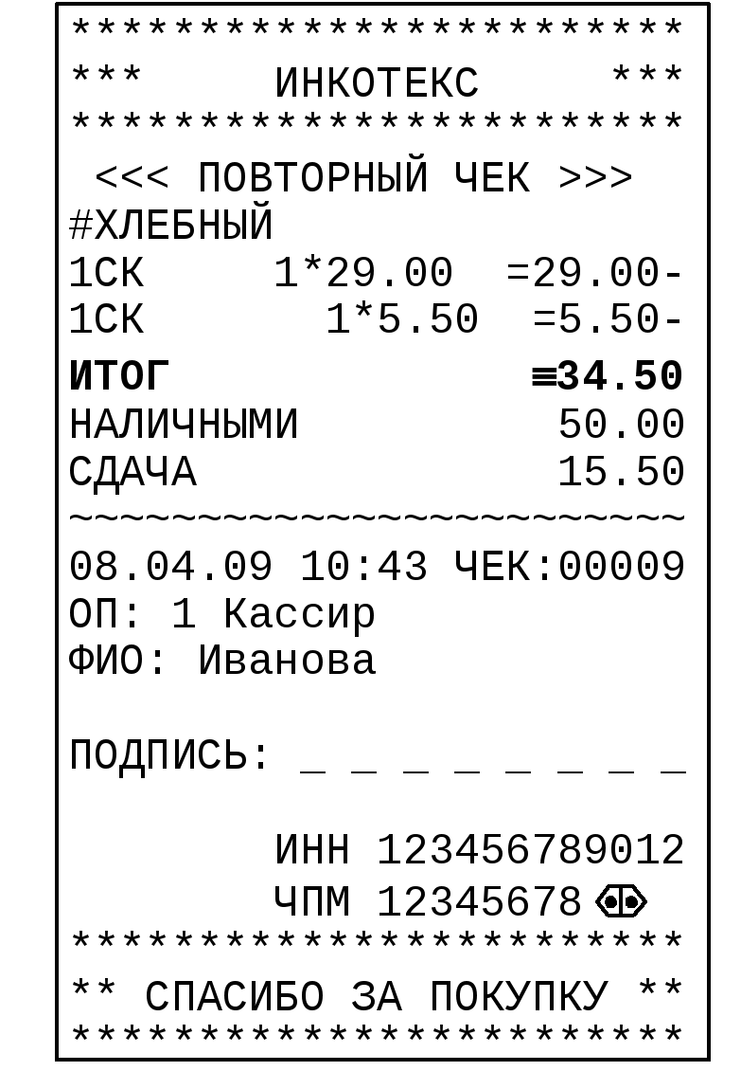
Большие данные
Характеристики больших данных:
Разнообразие (variety)
Notes:
К примеру разнообразия параметров вспомним, что чек магазина состоит из таких параметров как: наименование товара, код товара, количество, цена за единицу, кассир, покупатель и метаданные магазина.
Для одного чека таких строчек несколько, и в каждой строчке таких данных измерения хранятся в различных типах и форматах.
Наименование товара – строковый формат, количество - числовой формат, цена – формат чисел с плавающей запятой и т.д.

Slide 21
Большие данные
Характеристики больших данных:
Разнообразие (variety)
Notes:
Также к примеру разнообразия данных можем привести пример, что

Slide 22
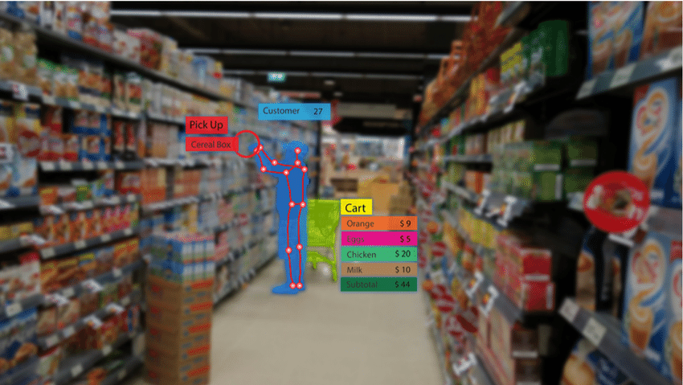
Большие данные
Характеристики больших данных:
Разнообразие (variety)
https://www.researchgate.net/figure/Object-detection-in-a-supermarket-setting_fig3_358501610
Notes:
В магазинах помимо чеков также хранятся изображения товаров на полках, которые хранятся в виде файлов-картинок, а также видео с камер наблюдения, которые затем магазины используют при оптимизации расстановки товаров в зале, решая задачу повышения спроса на определенные товарные позиции своего ассортимента.

Slide 23
Большие данные
Характеристики больших данных:
Разнообразие (variety)
Notes:
Также большие данные характеризуются высокой скоростью поступления

Slide 24
Большие данные
Характеристики больших данных :
Разнообразием (variety)
Скорость поступления (velocity)
Notes:
Высокая скорость поступления данных характеризуется одновременным количеством участников в системе учета.
К примеру для большого магазина, с большим количеством точек распространения товара, учетная система старается обрабатывать поступающие данные в реальном времени со всех них, чтобы затем обрабатывать их без задержек.
Своевременность записи данных в систему хранения — актуальная задача области разработки высоконагруженных систем обработки и хранения данных.

Slide 25
Большие данные
Характеристики больших данных :
Разнообразием (variety)
Скоростью поступления (velocity)
Большой объем (volume)
Notes:
Большой объем данных характеризуется в необходимости хранить данные, поступающие с большой скоростью на протяжении некоторого обязательного периода времени.
В различных предметных областях этот период времени разнится от нескольких лет до десятилетий.
Однако, все поступающие большие потоки данных, а также исторические данные необходимо обрабатывать и анализировать на современных вычислительных устройствах.
Эта проблема является очень существенной в рамках работы с данными, ввиду чего программисты используют различные методы архивации данных, не использовавшихся более определенного заданного времени.

Slide 26
Большие данные
Notes:
Таким образом, объединяя все эти три характеристики получим то, что в современном мире и называется …

Slide 27
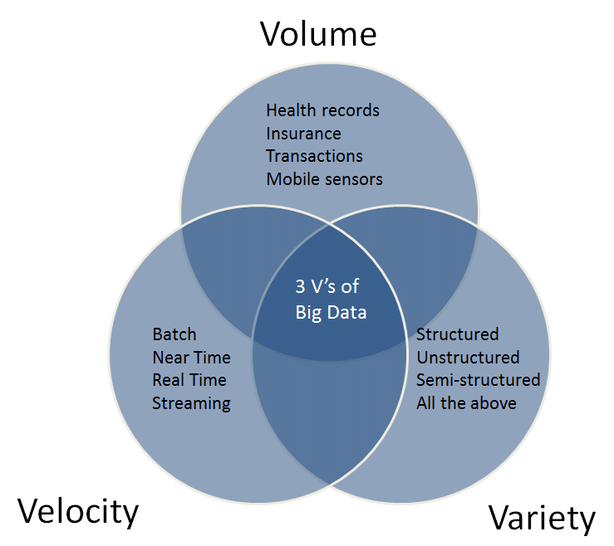
Большие данные
Notes:
большими данными.
На картинке отображены основные проблемы, с которыми сталкиваются специалисты по работе с большими данными:
В большом объеме это:
- Здравоохранение
- Расчетные чеки
- Транзакции
- Мобильные датчики
В скорости поступления рассматривают:
- Пакетную обработку данных
- Холодную обработку данных во времени
- Горячую обработку данных в реальном времени
- Обработка потока данных
В разнообразии учтены:
- Структурированные табличные данные
- Полуструктурированные файловые данные
- Неструктурированные файловые данные

Slide 28
Проблема роста количества данных
Notes:
Процесс цифровизации сопряжен с интеграцией информации со всем, чем мы занимаемся.
Современным миром управляют данные.

Slide 29
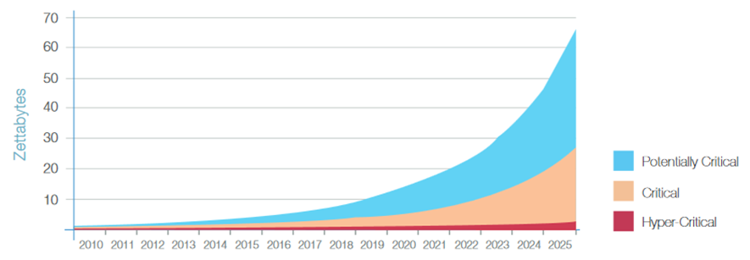
Проблема роста количества данных
Notes:
Компания IDC прогнозирует рост глобального объема информации от 33 зеттабайт в 2018 году до 175 зеттабайт в 2025г.
Емкость носителей к тому времени сможет обеспечить только 59% этого объема. В облачной среде к 2025 году будет храниться 49% этой информации.
30% общего объема данных будет формироваться системами реального времени.
К 2025 году число пользователей этих данных достигнет 5 миллиардов. 90 зеттабайт в 2025г будет создаваться устройствами IoT.
На рисунке показан рост глобального объема данных по годам. Данные были получены от 1100 экспертов из 110 стран.
Рассмотрим в каких областях происходит самая большая нагрузка на сектор хранения данных

Slide 30
Умные устройства
Notes:
Умные устройства или Интернет вещей — область информационных технологий, в которой миллионы устройств по всему миру обмениваются информацией между собой, локальным сервером или хабом для подключения устройств, а также головным сервером, который следит за их состоянием, версиями и обновлениями посредством обратной связи с устройств.
Обратная связь реализуется отправкой необходимых сведений с устройства по каналу связи в реальном времени.
Такой поток данных необходимо уметь правильно и быстро обрабатывать.
Среди умных устройств в большом количестве собирающих наши данные в повседневности популярны следующие

Slide 31
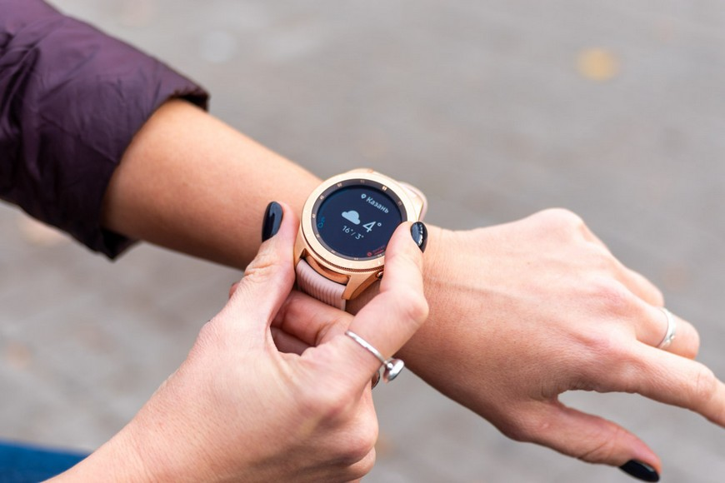
Умные устройства
Notes:
Умные фитнес-трекеры, которые собирают данные
О вашем местоположении и передвижении в реальном времени
О состоянии вашего здоровья по датчикам пульса, давления, насыщенности крови кислородом с заданной дискретизацией по времени
О ваших уведомлениях и используемых приложениях
Данные с таких устройств могут в фоновом режиме обрабатываться на вашем смартфоне или в головном офисе изготовителя, который сможет извлечь определенную пользу из этих данных.

Slide 32
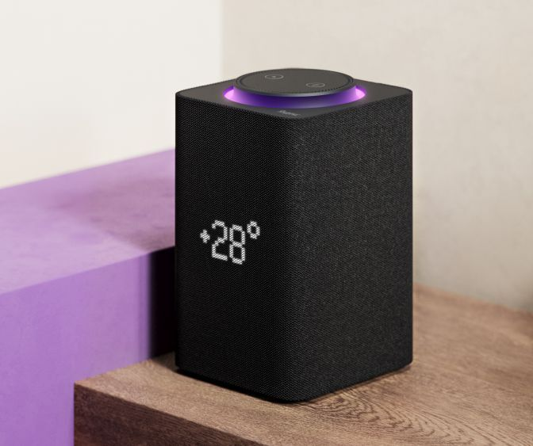
Умные устройства
Notes:
Умные колонки и виртуальные голосовые ассистенты, которые собирают не только текстовую оперативную информацию о ваших поисковых запросах, но и биометрию вашего личного голоса, что в дальнейшем может быть использовано в задачах генерации текста и голоса соответственно

Slide 33
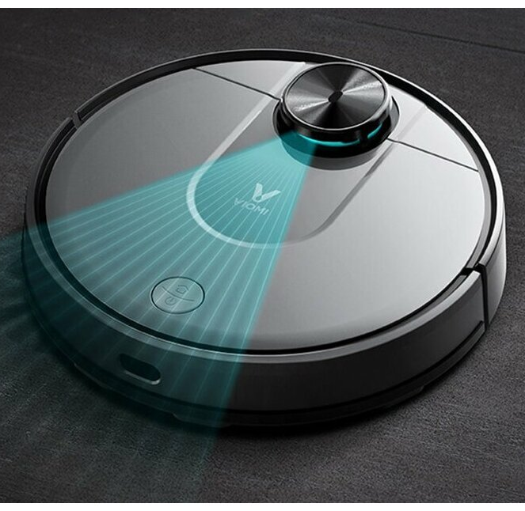
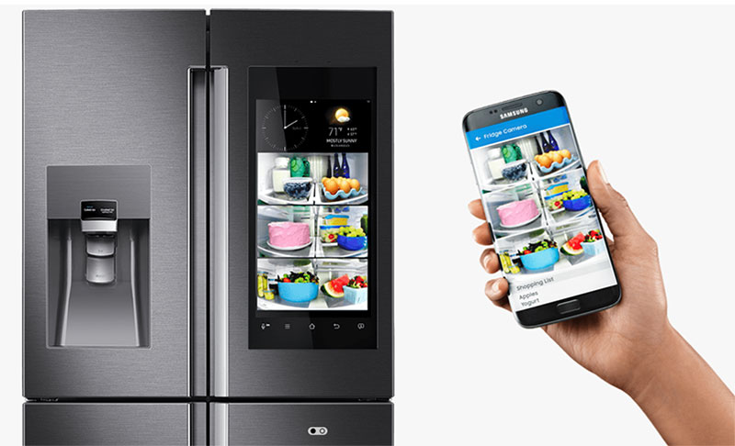
Умные устройства
Notes:
Умные помощники по дому собирают данные о вашем распорядке дня:
Время приема пищи, количество потребляемых продуктов
График уборки помещения, фото 3D сцен помещения и т.д.
Самостоятельно пользуясь данными устройствами с подключением к сети интернет, возможны сценарии в которых вы не намеренно помогаете бизнесу в дальнейшем предлагать вам определенного рода услуги посредством рекламы

Slide 34
Сервисы подписки
Notes:
Алгоритмы подбора музыки, видео, изображений, и прочих онлайн развлечений на вкус потребителя.

Slide 35
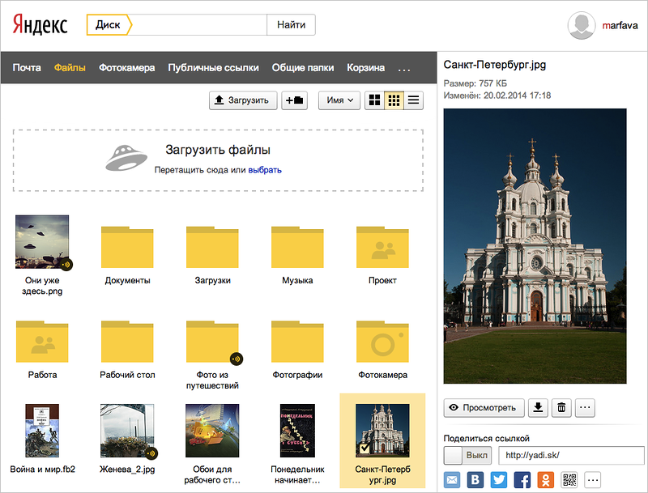

Сервисы подписки
Notes:
Автоматические алгоритмы загрузки медиаконтента с устройств в облачное хранилище.
Сжатие данных и формирование нового контента для пользователя на основе имеющихся предпочтений.
Персонализированная реклама на основе потребленного контента в интернете с использованием чтения цифрового следа.

Slide 36
Хозяйство
Notes:
В сельском хозяйстве большие данные могут использоваться для улучшения урожайности, оптимизации процессов выращивания и сбора урожая, прогнозирования погоды и рыночных тенденций, а также для улучшения управления ресурсами, такими как вода и удобрения.

Slide 37
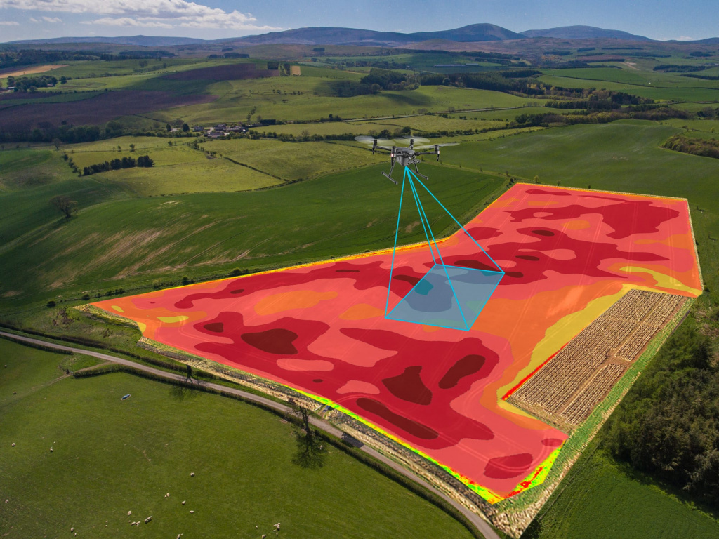
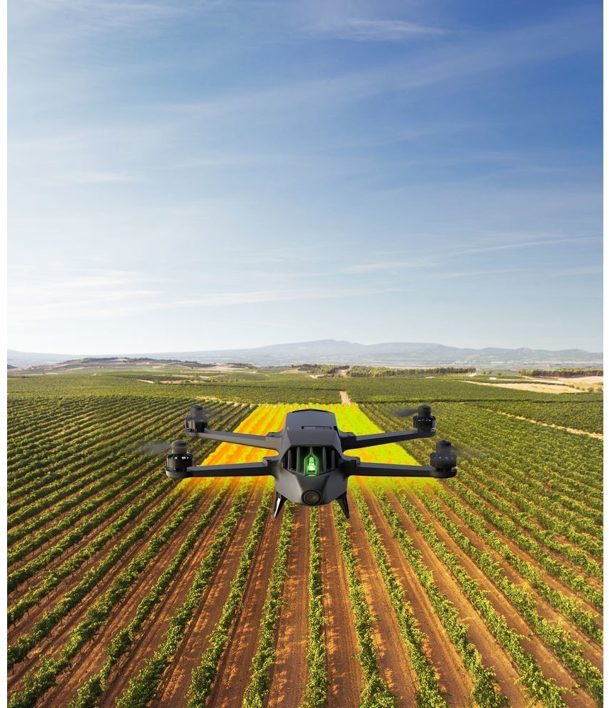
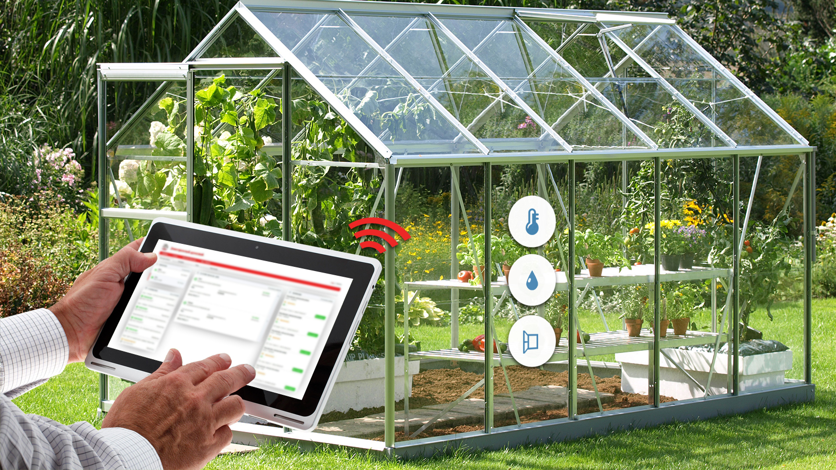
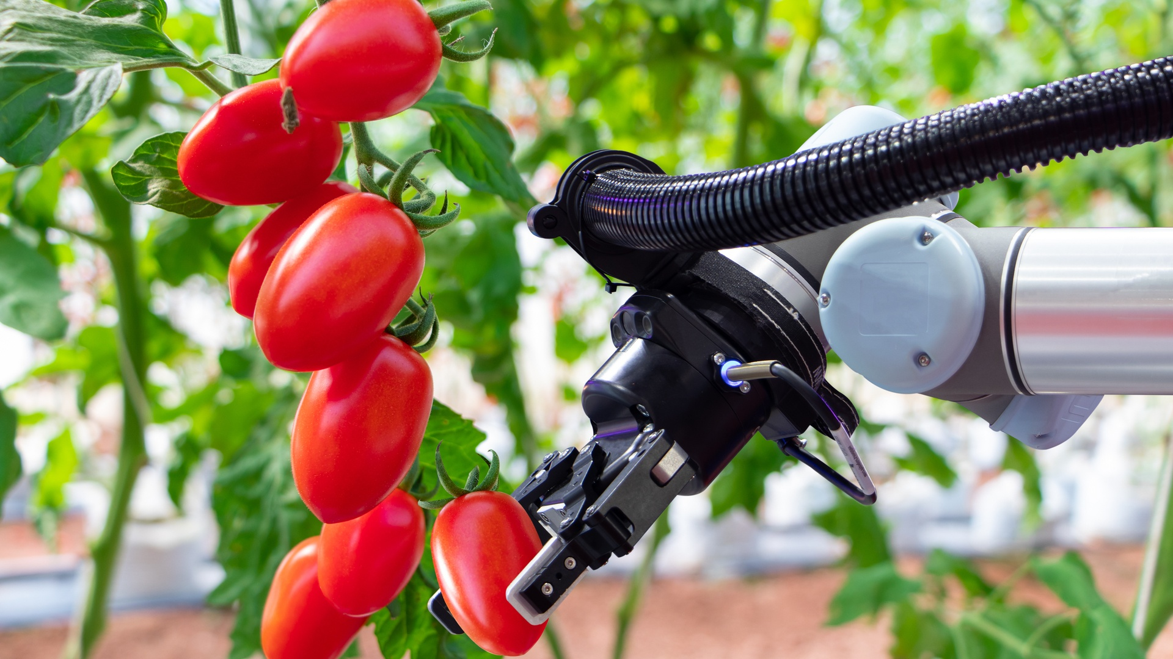
Хозяйство
Notes:
Среди задач для больших данных также имеют место быть:
Подсчет продукции
Распознавание растений
Мониторинг животных
Автоматизация ферм
Контроль условий в зоне посадок.
Обнаружение поврежденной продукции

Slide 38
Медицина
Notes:
В медицине большие данные помогают улучшить диагностику и лечение, анализировать эффективность лекарств и процедур, прогнозировать распространение заболеваний и эпидемий, а также улучшать управление медицинскими учреждениями.

Slide 39
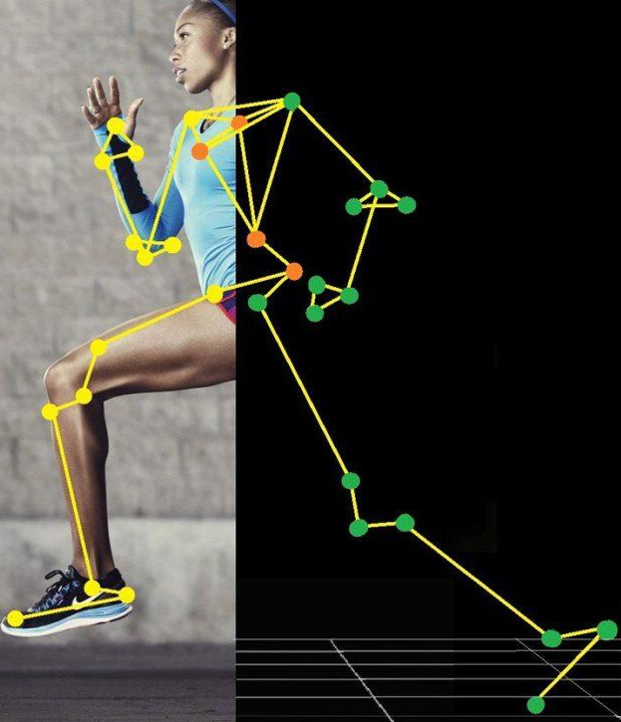
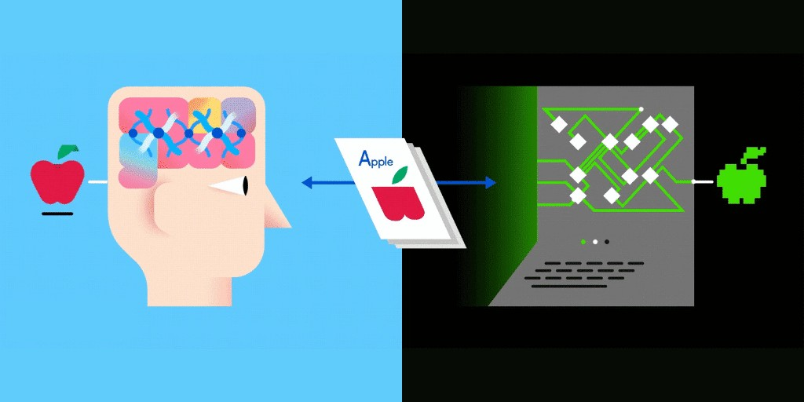
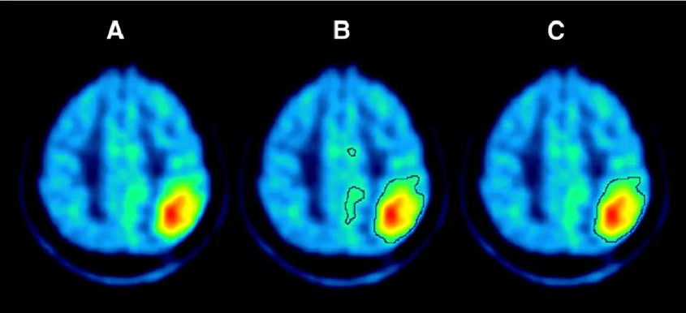
Медицина
Notes:
Сегментация изображений по сканированным изображениям – здесь на основе данных снимков МРТ или Рентгена могут решаться задачи локализации источника внутреннего воспаления
Анализ движения – по видео современными алгоритмами можно достраивать движение опорно-двигательной системы человека и решать задачу локализации проблем.
Постановка диагноза – по данным симптомов обращения пациента ко врачу алгоритмы на основе данных могут быть обучены ставить предварительные диагнозы на основе исторических данных текстового описания жалоб на физическое состояние. Таким образом можно построить ассоциативный алгоритм классификации болезни на ранней стадии заболевания.

Slide 40
Розничная торговля
Notes:
В розничной торговле большие данные используются для анализа покупательского поведения, персонализации предложений и рекламы, оптимизации запасов и ценообразования, а также для улучшения качества обслуживания клиентов.

Slide 41

Розничная торговля
Notes:
Предсказание повторного визита клиента
Анализ профилей клиентов
Анализ продуктовой корзины
Логистика
Современные тренды в обществе
Создание новых брендов

Slide 42
Задачи обработки больших данных
Notes:
Главной задачей обработки больших данных на сегодняшний день является максимизация пользы от накопленных данных о потреблении ресурсов или услуг.

Slide 43
Задачи обработки больших данных
Сбор данных
Notes:
Сбор данных
Накопленные исторические данные и оперативные данные о потреблении услуг обладают информацией о трендах, тенденциях и изменчивости вектора предпочтений пользователей

Slide 44
Задачи обработки больших данных
Сбор данных
Обработка данных
Notes:
Обработка данных
Обработка больших данных позволяет получить пользу из исторических данных в сферах бизнеса, здравоохранения, сельского хозяйства, и т.д.
Но задачи сбора, хранения и обработки данных не являются ключевыми в больших данных.

Slide 45
Задачи обработки больших данных
Сбор данных
Обработка данных
Анализ данных
Notes:
Анализ данных.
Главной задачей обработки больших данных на сегодняшний день является максимизация пользы от накопленных данных о потреблении ресурсов или услуг.
Необходимо производить над данными операции, позволяющие получать из них новые знания о предметной области и её аспектах, меняющихся во времени.
Накопленные исторические данные и оперативные данные о потреблении услуг обладают информацией о трендах, тенденциях и изменчивости вектора предпочтений пользователей сервисов, услуг и приложений.
Анализ больших данных с помощью специфицированных алгоритмов позволяет получить пользу из исторических данных в сферах озвученных ранее.

Slide 46
Задачи обработки больших данных
Notes:
Сфера аналитики больших данных базируется на 5 основных составляющих, среди которых:

Slide 47
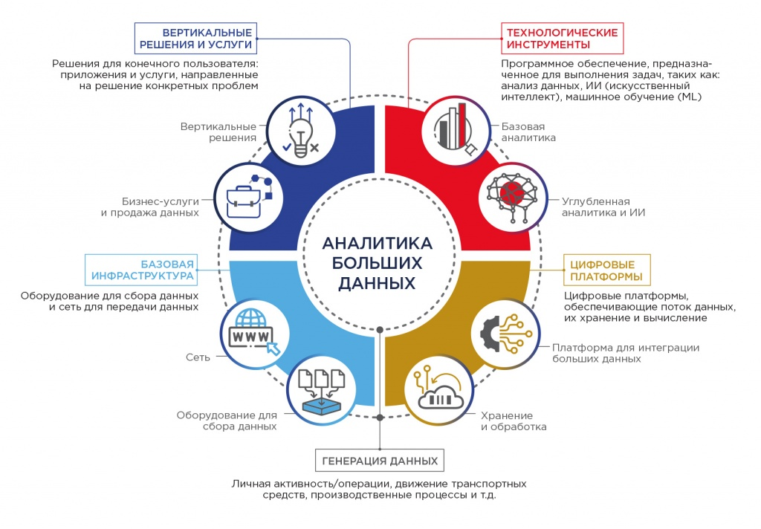
Задачи обработки больших данных
Notes:
Сфера аналитики больших данных базируется на 5 основных составляющих, среди которых:
Генерация данных – личная активность, операции, движение транспортных средств, производственные процессы и тому подобное
Базовая инфраструктура – Оборудование для сбора данных и сеть для передачи данных
Технологические инструменты – Программное обеспечение, предназначенное для выполнения задач, таких как: анализ данных, искусственный интеллект, машинное обучение
Цифровые платформы – Цифровые платформы, обеспечивающие поток данных, их хранение и вычисления над ними
Вертикальные решения и услуги – Решения для конечного пользователя, приложения и услуги, направленные на решение конкретных проблем
Все эти составляющие, объединенные в единое целое позволяют работать с данными, для решения конечной поставленной цели.

Slide 48
Специалисты по работе с данными
Notes:
Классификация специалистов, задействованных в работе с данными, на сегодняшний день, всё ещё размыта.

Slide 49
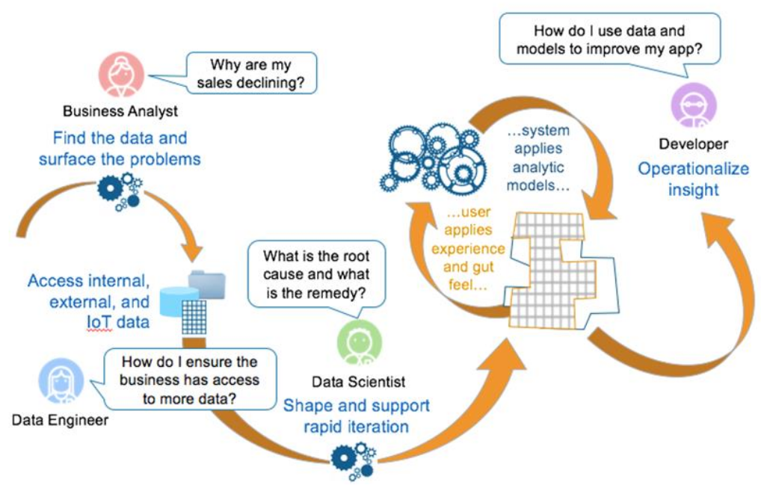
Специалисты по работе с данными
Notes:
В общемировой практике по мере увеличения капитализации компаний, производящих продукты на основе больших данных распределение обязанностей по работе с данными между людьми достаточно сильно разбито на части.
На каждой стадии работы с данными найдется сотрудник или команда, которая отвечает за данную зону работы проекта.
Результатом становится строгая структуризация и качественное развитие новых стартап проектов, а также стабильное масштабирование существующих проектов.
На рисунке можно увидеть классические вопросы которые встают перед специалистами в области работы с данными:
Загрузка сырых данных
Извлечение доступных данных для бизнеса
Приведение данных в консолидированный вид
Настройка систем долгосрочного хранения данных
5. Разработка платформы данных для программистов прикладного ПО
6. Аналитика полученных бизнес-данных
Кто же работает на данных стадиях в основном у нас и за рубежом?

Slide 50
Специалисты по работе с данными
Notes:
В работе с данными выделяют основных специалистов:

Slide 51
Специалисты по работе с данными
Инженер данных
Аналитик данных
ML-инженер
DEVops, MLops
Управляющий продуктом
Notes:
Совершенно точно на сегодняшний день в очень четком разделении существуют несколько специализаций в науке о данных.
Инженер данных – обеспечивает данными команду аналитики данных
Аналитик данных – вырабатывает бизнес-стратегию и рекомендации по бизнес-процессам организации на основе данных
ML-инженер – решает задачи настройки и разработки моделей машинного обучения на основе данных
DEVops, MLops - занимаются разработкой и поддержкой инфраструктуры и цепочки сотрудников для работы с данными и моделями машинного обучения, включая автоматизацию процессов и управление жизненным циклом моделей и распределением ресурсов внутри компании.
Управляющий продуктом – роль ответственная за определение требований к продукту, управление бэклогом (списком задач) и обеспечение максимальной ценности продукта для заказчика и пользователей.
Управляющий продуктом обычно работает в тесном взаимодействии с командой разработки, заказчиком и другими заинтересованными сторонами, чтобы обеспечить успешное достижение целей продукта.

Slide 52
Инженер данных
Направления работы инженера данных:
Notes:
Посмотрим и разберем чем занимается в проекте инженер данных.
Инженер данных занимается предобработкой, обеспечением хранения и предоставлением данных для различных ситуаций.
Одно из направлений работы инженера данных - это предоставление данных для аналитики.

Slide 53
Инженер данных
Направления работы инженера данных:
Предоставление данных для аналитики (хранилища данных, аналитика, визуализация).
Notes:
Это включает в себя создание и поддержку хранилищ данных, где информация собирается, хранится и обрабатывается для последующего анализа.
Также инженер данных занимается разработкой системы аналитики, которая позволяет извлекать ценные инсайты из данных и визуализировать их для принятия бизнес-решений.

Slide 54
Инженер данных
Направления работы инженера данных:
Предоставление данных для аналитики (хранилища данных, аналитика, визуализация).
Предоставление данных для аналитики данных и машинного обучения.
Notes:
Еще одно важное направление работы инженера данных - предоставление данных для машинного обучения и науки о данных.
Это включает в себя подготовку и очистку данных, создание платформы для обучения моделей машинного обучения, а также предоставление доступа к данным для специалистов по науке о данных.
Инженер данных также отвечает за создание инфраструктуры, которая позволяет эффективно использовать данные для обучения моделей и проведения анализа.

Slide 55
Инженер данных
Задачи инженера данных:
Notes:
Инженер данных имеет ряд ключевых задач, связанных с обработкой и управлением данными. Вот подробное описание каждой из них:

Slide 56
Инженер данных
Задачи инженера данных:
Сбор данных из различных источников.
Notes:
1. Сбор данных из различных источников: Инженер данных отвечает за сбор данных из различных источников, таких как базы данных, веб-серверы, API и т.д.

Slide 57
Инженер данных
Задачи инженера данных:
Сбор данных из различных источников.
Перемещение данных: потоки данных, ETL.
Notes:
Перемещение данных: Инженер данных занимается перемещением данных из одного места в другое с помощью потоков данных (например, Kafka) и конвейеров ETL (извлечение, трансформация, загрузка).

Slide 58
Инженер данных
Задачи инженера данных:
Сбор данных из различных источников.
Перемещение данных: потоки данных, ETL.
Очистка, подготовка, трансформация и обработка данных по бизнес-правилам.
Notes:
Инженер данных обеспечивает очистку, подготовку и трансформацию данных в соответствии с бизнес-правилами и требованиями.

Slide 59
Инженер данных
Задачи инженера данных:
Сбор данных из различных источников.
Перемещение данных: потоки данных, ETL.
Очистка, подготовка, трансформация и обработка данных по бизнес-правилам.
Агрегация, разметка данных.
Notes:
Инженер данных выполняет агрегацию данных для создания сводных отчетов и размечает данные для дальнейшего анализа и построения моделей машинного обучения

Slide 60
Инженер данных
Задачи инженера данных:
Сбор данных из различных источников.
Перемещение данных: потоки данных, ETL.
Очистка, подготовка, трансформация и обработка данных по бизнес-правилам.
Агрегация, разметка данных.
Оптимизация хранения и обработки данных.
Notes:
Инженер данных занимается оптимизацией хранения и обработки данных, выбирая подходящие базы данных, хранилища данных и инструменты для обработки больших объемов информации.

Slide 61
Инженер данных
Задачи инженера данных:
Сбор данных из различных источников.
Перемещение данных: потоки данных, ETL.
Очистка, подготовка, трансформация и обработка данных по бизнес-правилам.
Агрегация, разметка данных.
Оптимизация хранения и обработки данных.
Построение платформ данных.
Notes:
Инженер данных участвует в построении платформ для обработки, хранения и анализа данных, включая создание инфраструктуры для работы с большими объемами информации.
Не все задачи сваливаются на одного инженера данных, но в данной выборке задач мы говорим лишь о спектре проблем, с которыми сталкивается инженер данных.
В команде по работе с данными возможны сценарии разграничения зоны ответственности.
Далее поговорим о навыках, которые необходимы для работы инженера данных.

Slide 62
Инженер данных
Компетенции | Доля, %
SQL | 65
Python | 60
Data Pipelines | 55
Data Warehouse | 50
Hadoop | 45
Hive | 45
ETL | 40
Spark | 40
Notes:
На слайде представлены компетенции инженера данных в процентном соотношении от общего числа инженеров, работающих в компаниях.
То есть значение доли в процентах указывает на то какая доля от общего числа инженеров данных использует тот или иной инструмент или компетенции в своей работе.
Компетенции инженера данных, представленные в списке, имеют прямое отношение к задачам обработки данных. Вот как они могут быть использованы: 1. SQL (Structured Query Language): Необходим для работы с базами данных. Инженеры данных используют SQL для извлечения, обновления и анализа данных, а также для создания отчетов и агрегирования информации.
2. Python: Язык программирования Python широко используется в инженерии данных для создания скриптов, автоматизации процессов обработки данных, разработки моделей машинного обучения и других задач.
3. Data Pipelines: Инженеры данных создают и поддерживают потоки данных (data pipelines), которые позволяют перемещать, трансформировать и обрабатывать данные из различных источников.
4. Data Warehouse: Знание о структуре и функционировании хранилищ данных (data warehouse) позволяет инженерам данных оптимизировать процессы загрузки, хранения и извлечения данных.
5. Hadoop: Hadoop - это фреймворк для распределенного хранения и обработки больших объемов данных. Инженеры данных могут использовать Hadoop для работы с большими массивами данных, выполнения распределенных вычислений и реализации сложных аналитических задач.
6. Hive: Hive - это инфраструктура для обработки и анализа больших наборов структурированных данных в Hadoop. Знание Hive помогает инженерам данных создавать запросы и выполнять аналитику на данных, хранящихся в Hadoop.
7. ETL (Extract, Transform, Load): ETL процессы являются основой для обработки данных. Инженеры данных используют ETL для извлечения данных из различных источников, их трансформации в нужный формат и загрузки в целевые системы.
8. Spark: Apache Spark - это фреймворк для обработки больших объемов данных параллельно и распределенно. Инженеры данных используют Spark для выполнения высокопроизводительной обработки данных, создания потоковой обработки (stream processing), анализа больших данных и машинного обучения.

Slide 63
Инженер данных
Компетенции | Доля, %
AWS | 30
Redshift | 30
Java | 25
Kafka | 25
MapReduce | 25
Scala | 25
Vertica | 25
NoSQL | 20
Statistics | 20
Notes:
9. AWS (Amazon Web Services): AWS предоставляет различные инструменты и сервисы для обработки данных, такие как Amazon S3 для хранения данных, Amazon Redshift для аналитики данных, Amazon EMR для обработки больших данных и многие другие. Инженеры данных используют AWS для создания и развертывания инфраструктуры обработки данных в облаке.
10. Redshift: Amazon Redshift - это облачное хранилище данных, предназначенное для аналитики больших объемов данных. Инженеры данных используют Redshift для хранения и анализа структурированных данных, выполнения сложных запросов и создания отчетов.
11. Java: Язык программирования Java широко используется в инженерии данных для разработки приложений обработки данных, создания инструментов для работы с базами данных, реализации алгоритмов обработки данных и многих других задач.
12. Kafka: Apache Kafka - это распределенная система потоковой обработки и передачи сообщений. Инженеры данных используют Kafka для создания потоков данных, передачи и обработки сообщений в реальном времени и интеграции различных источников данных.
13. MapReduce: MapReduce - это модель программирования для параллельной обработки больших объемов данных на кластерах серверов. Инженеры данных используют MapReduce для реализации распределенных вычислений, выполнения агрегации данных и выполнения сложных операций над данными.
14. Scala: Scala - это язык программирования, который часто используется в инженерии данных для разработки высокопроизводительных приложений обработки данных, создания инструментов для работы с распределенными системами и реализации алгоритмов машинного обучения.
15. Vertica: Vertica - это аналитическая база данных, специально оптимизированная для обработки больших объемов структурированных данных. Инженеры данных используют Vertica для выполнения сложных аналитических запросов, агрегации данных и создания отчетов.
16. NoSQL: NoSQL базы данных предоставляют гибкую модель хранения и обработки неструктурированных или полуструктурированных данных. Инженеры данных используют NoSQL для работы с разнообразными типами данных, такими как текст, изображения, видео и другие.
17. Statistics: Статистика играет важную роль в обработке данных, поскольку позволяет инженерам данным проводить анализ, извлекать информацию из данных, строить прогнозы и принимать научные решения на основе данных.
В целом, эти компетенции позволяют инженерам данным эффективно управлять различными типами данных, выполнять сложные операции обработки и анализа данных, создавать высокопроизводительные приложения и системы для работы с данными.

Slide 64
Аналитик данных
Направления работы:
Notes:
Разберемся с направлениями работы аналитика данных.
Направления работы аналитика данных

Slide 65
Аналитик данных
Направления работы:
Формулировка бизнес-метрик для построения продуктовых решений на основе данных.
Notes:
Формулировка бизнес-метрик для построения продуктовых решений на основе данных

Slide 66
Аналитик данных
Направления работы:
Формулировка бизнес-метрик для построения продуктовых решений на основе данных.
Построение отчетов для построенных рекомендаций на основе данных.
Notes:
Построение отчетов для построенных рекомендаций на основе данных

Slide 67
Аналитик данных
Задачи аналитика данных
Notes:
Задачи аналитика данных

Slide 68
Аналитик данных
Задачи аналитика данных
На основе бизнес-требований строить метрики качества принятия решений
Notes:
Построение метрик качества принятия решений на основе бизнес-требований

Slide 69
Аналитик данных
Задачи аналитика данных
На основе бизнес-требований строить метрики качества принятия решений
Построение аналитических отчетов на основе данных с использованием агрегации разной глубины
Notes:
Построение аналитических отчетов на основе данных с использованием агрегации разной глубины

Slide 70
Аналитик данных
Задачи аналитика данных
На основе бизнес-требований строить метрики качества принятия решений
Построение аналитических отчетов на основе данных с использованием агрегации разной глубины
Построение моделей предиктивной аналитики на основе бизнес-данных
Notes:
Построение моделей предиктивной аналитики на основе бизнес-данных

Slide 71
Аналитик данных
Задачи аналитика данных
На основе бизнес-требований строить метрики качества принятия решений
Построение аналитических отчетов на основе данных с использованием агрегации разной глубины
Построение моделей предиктивной аналитики на основе бизнес-данных
Формулировка рекомендаций по данным
Notes:
Формулировка рекомендаций по данным

Slide 72
ML-инженер
Направления работы:
Notes:
Направления работы ML-инженера:

Slide 73
ML-инженер
Направления работы:
Построение моделей машинного обучения по данным
Notes:
Построение моделей машинного обучения по данным

Slide 74
ML-инженер
Направления работы:
Построение моделей машинного обучения по данным
Оптимизация моделей под бизнес-задачу
Notes:
Оптимизация моделей под бизнес-задачу

Slide 75
ML-инженер
Направления работы:
Построение моделей машинного обучения по данным
Оптимизация моделей под бизнес-задачу
Обеспечение программного интерфейса взаимодействия с моделями
Notes:
Обеспечение программного интерфейса взаимодействия с моделями

Slide 76
ML-инженер
Задачи:
Notes:
Задачи ML-инженера:

Slide 77
ML-инженер
Задачи:
На основе данных и инструментов строить модели машинного обучения для решения конечных задач
Notes:
На основе данных и инструментов строить модели машинного обучения для решения конечных задач

Slide 78
ML-инженер
Задачи:
На основе данных и инструментов строить модели машинного обучения для решения конечных задач
Тестировать модели обучения на данных из тестовой выборки и данных смежной области
Notes:
Тестировать модели обучения на данных из тестовой выборки и данных смежной области

Slide 79
ML-инженер
Задачи:
На основе данных и инструментов строить модели машинного обучения для решения конечных задач
Тестировать модели обучения на данных из тестовой выборки и данных смежной области
Интегрировать полученные решения в тестовый дизайн продукта посредством программного интерфейса
Notes:
Интегрировать полученные решения в тестовый дизайн продукта посредством программного интерфейса

Slide 80
Конвейер обработки данных
Notes:
В базовом варианте все вышеперечисленные специалисты трудятся над тем, чтобы данные, собираемые с различных приборов и устройств приобрели вид, необходимый для решения конечной бизнес-задачи.
В дальнейшем данные задачи решаются инженерами машинного обучения и аналитики данных.
Поговорим о базовой модели жизненного цикла работы с данными.
Какие стадии проходят сырые данных, чтобы оказаться готовыми к применению в готовых решениях на базе интеллектуальных алгоритмов.

Slide 81
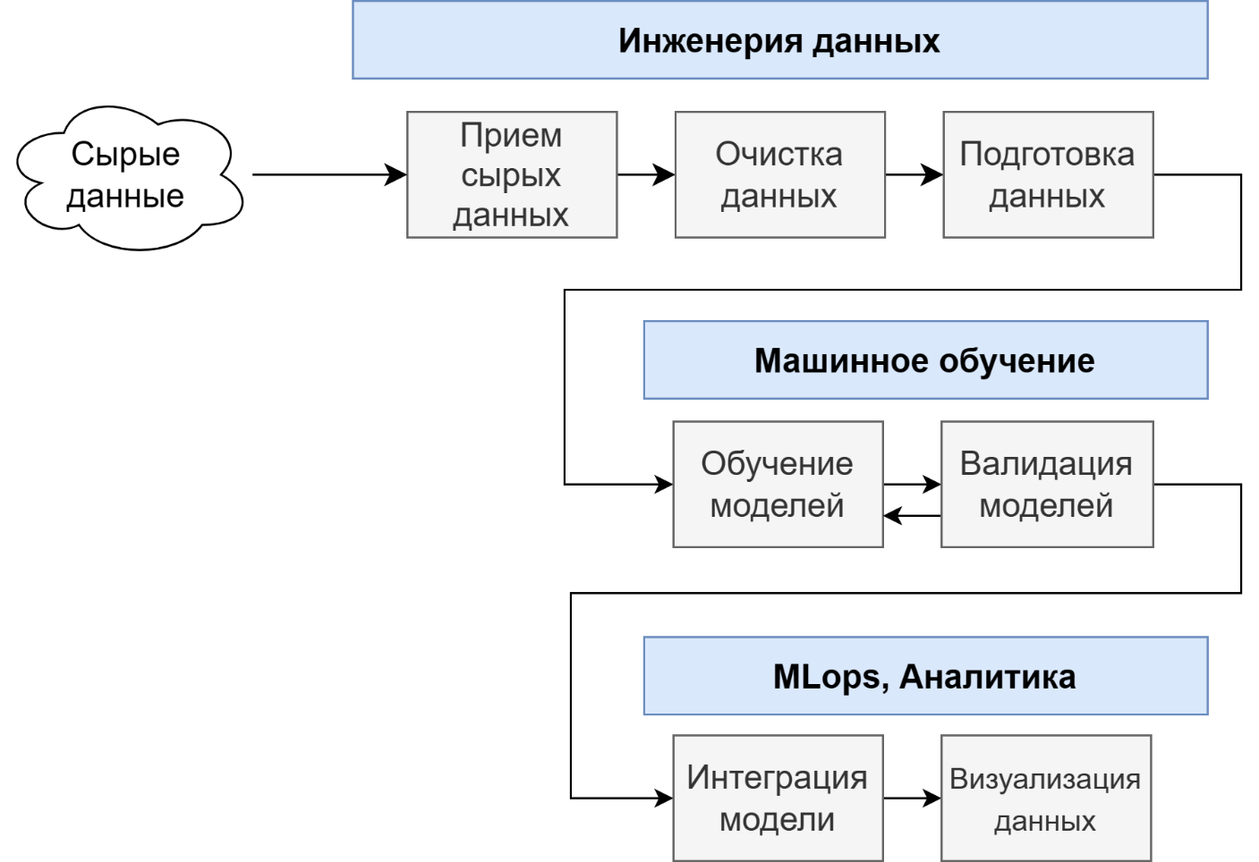
Конвейер обработки данных
Notes:
Перед извлечением из данных пользы их необходимо собрать, очистить, сохранить в нужном виде и затем работать с ними
В современной индустрии устоялся классический конвейер работы с данными, как основной шаблон по которому компании подстраивают поток работ под себя
Данный конвейер работы с данными получился в результате принятия лучших практик методологии CRISP-DM – методологии обработки данных в области Data Science. О данной методологии будем подробно говорить в одной из следующих лекций.
Под каждую новую задачу поток работ над данными видоизменяется при неизменной основе
Видоизменения набора задач по обработке данных зависит от количества источников данных, сложности данных и целей обработки данных

Slide 82
Инфраструктура обработки данных
Notes:
Большие компании хранят, обрабатывают и анализируют данные на серверных вычислительных устройствах или ЦОД (центры обработки данных) разной степени доступности.
Вычислительная инфраструктура, на которой компании решают задачи вычислений следующая:

Slide 83

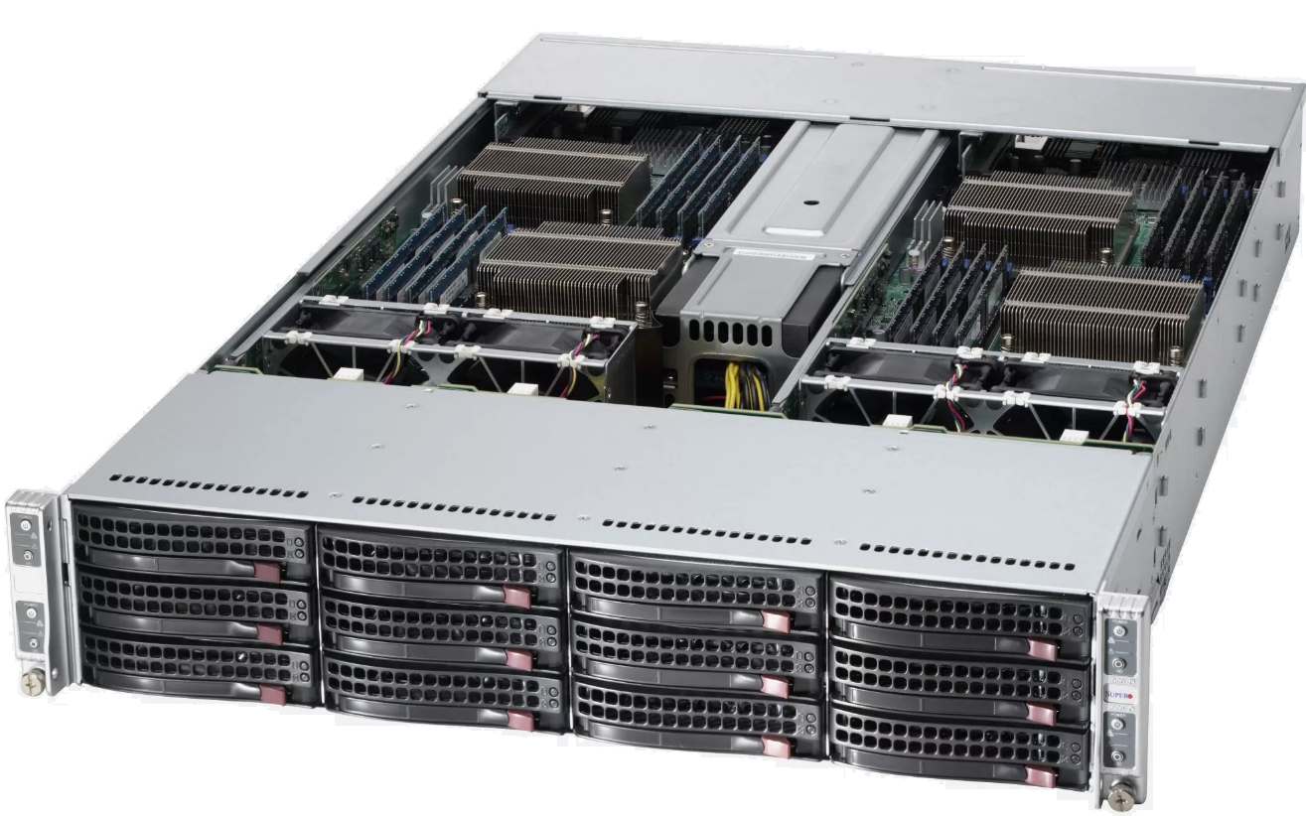
Инфраструктура обработки данных
Notes:
Локальный вычислительный кластер
Частные облачные сервисы
Общедоступное облако

Slide 84


Инфраструктура обработки данных
Notes:
Популярные серверные ОС:
Linux-серверные системы
Debian/CentOS

Slide 85
Инструменты
Хранение данных
Notes:
Инструменты для хранения данных
(ИМПРОВИЗАЦИЯ)

Slide 86









Инструменты
Хранение данных
Управление потоками данных
Обработка и анализ данных
Notes:
PostgreSQL или любые другие OLTP реляционные базы данных для решения задач хранения и обработки табличных транзакционных данных
Amazon Redshift или любые другие OLAP реляционные базы данных для решения задач быстрого извлечения ужа построенных аналитических агрегатов или плоских таблиц
GreenPlum это распределенная база данных с открытым исходным кодом, разработанная для анализа и обработки больших объемов данных. Его основные задачи включают: Аналитика структурированных данных, Масштабируемость, Поддержка SQL
Hadoop фреймворк для обработки и хранения больших объемов неструктурированных данных в распределенной среде. Его основные задачи включают: Хранение и обработка больших данных, Распределенная обработка данных, Отказоустойчивость
MongoDB - документо-ориентированная база данных, которая предназначена для хранения и обработки полуструктурированных и неструктурированных данных. Его основные задачи включают: Хранение и обработка неструктурированных данных, Гибкая модель данных
В целом, каждый из этих инструментов предназначен для работы с различными типами данных и выполняет задачи, связанные с хранением и обработкой больших объемов информации.
Инструменты управления потоками данных
(ИМПРОВИЗАЦИЯ)
Apache Kafka: Apache Kafka - это распределенная платформа для обработки и передачи потоковых данных. Его основные задачи включают: Сбор и передача потоков данных, Масштабируемость, Управление потоками данных
Apache NiFi - это инструмент для автоматизации процессов сбора, агрегации и доставки данных из различных источников. Его основные задачи включают: Сбор данных, Трансформация данных, Мониторинг и управление данными.
Apache Airflow - это инструмент для планирования, мониторинга и выполнения рабочих процессов. Его основные задачи включают: Планирование задач, Мониторинг выполнения задач, Управление расписанием
В целом, все эти инструменты предназначены для обработки, передачи, управления и мониторинга данных в больших и сложных системах.
Инструменты для обработки и анализа данных:
Python –
R –
Loginom –
Hadoop MapReduce –
Apache Spark –
О некоторых из вышеперечисленных инструментах мы будем говорить подробно в дальнейшем.

Slide 87
Информация и данные в вычислительных устройствах
Notes:
Информация и данные в вычислительных устройствах

Slide 88
Информация
Информация - нематериальная сущность, при помощи которой с любой точностью можно описывать реальные (материальные), виртуальные (возможные) и понятийные (абстрактные) сущности
Notes:
Информация - нематериальная сущность, при помощи которой с любой точностью можно описывать реальные (материальные), виртуальные (возможные) и понятийные (абстрактные) сущности
Информация - это данные, факты или знания, которые передаются и используются для обучения, принятия решений или передачи сообщений.
Это может включать в себя текст, изображения, звуки, видео или любые другие формы представления знаний.
Информация имеет ценность, если она помогает людям понимать мир вокруг себя и взаимодействовать с ним.

Slide 89
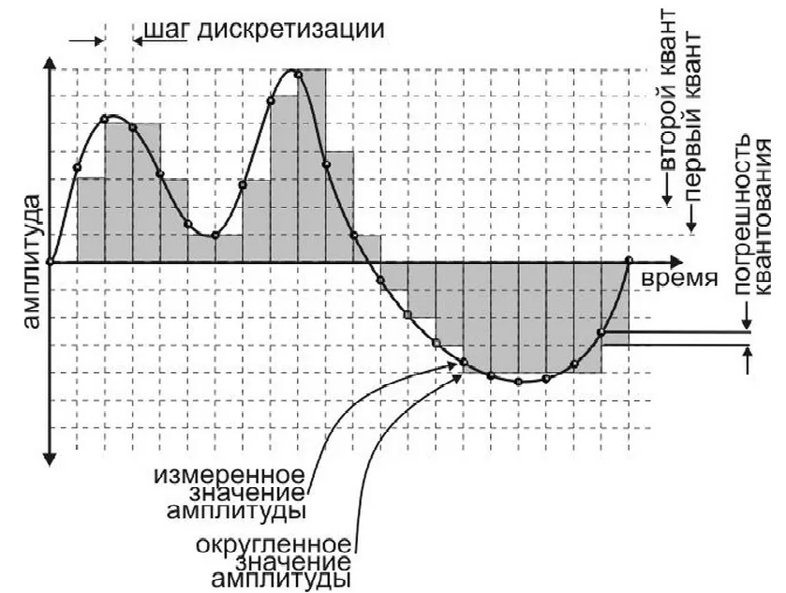
Информация
Notes:
Описываемому объекту(или понятию) ставится в соответствие некоторое число (код).
Информация может быть двух видов: дискретная информация и непрерывная (аналоговая).
Дискретная информация характеризуется последовательными точными значениями некоторой величины, а непрерывная - непрерывным процессом изменения некоторой величины.
При переводе непрерывной информации в дискретную важна частота дискретизации ν, определяющая период (Т=1/ν). Значимость баланса ν.

Slide 90
Бит, байт
Notes:
В современных пользовательских и серверных вычислительных устройствах общего назначения информация, хранимая на носителях и данные использующиеся в памяти представлены в виде набора дискретных состояний - битов

Slide 91
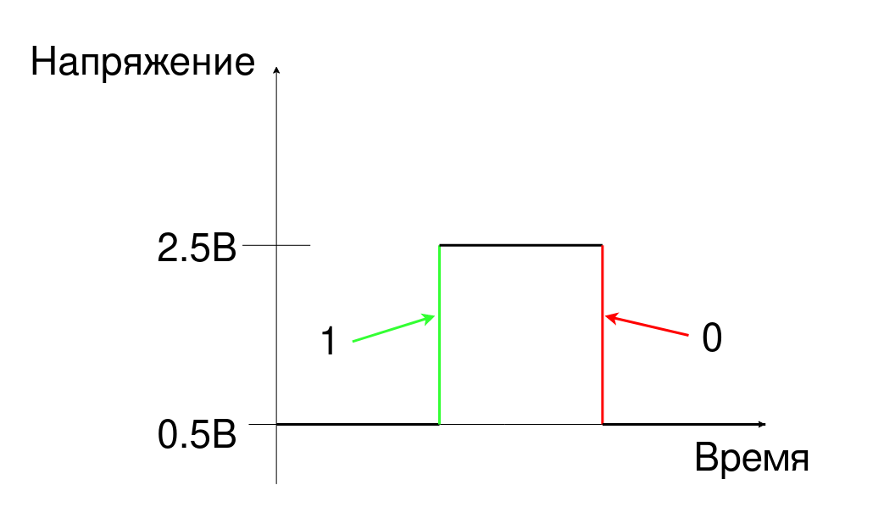
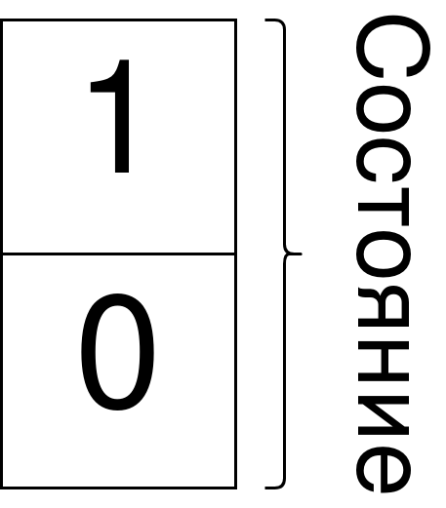
Бит, байт
Notes:
Бит – единица измерения количества информации, использующаяся в компьютерных системах (сигнал)
Физически Бит представляет собой перепад напряжения.
положительная фиксация напряжения на временной шкале отвечает единице, а перепад в отрицательную сторону отвечает нулю.

Slide 92
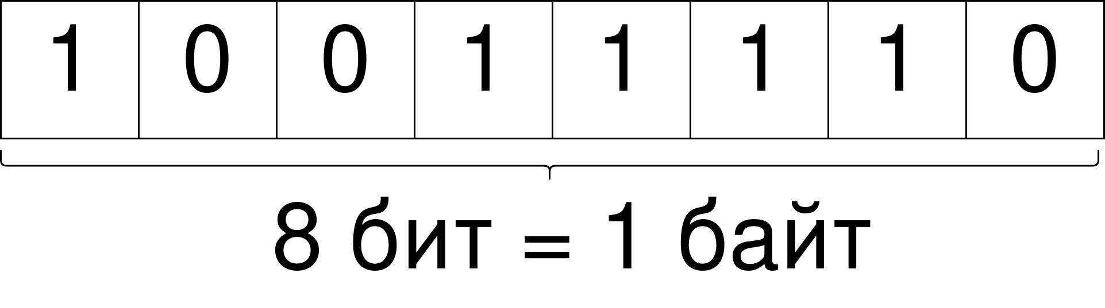
Бит, байт
Notes:
Байт – набор из 8-ми битов, представляющих собой удобный вид представления информации в вычислительных устройствах

Slide 93
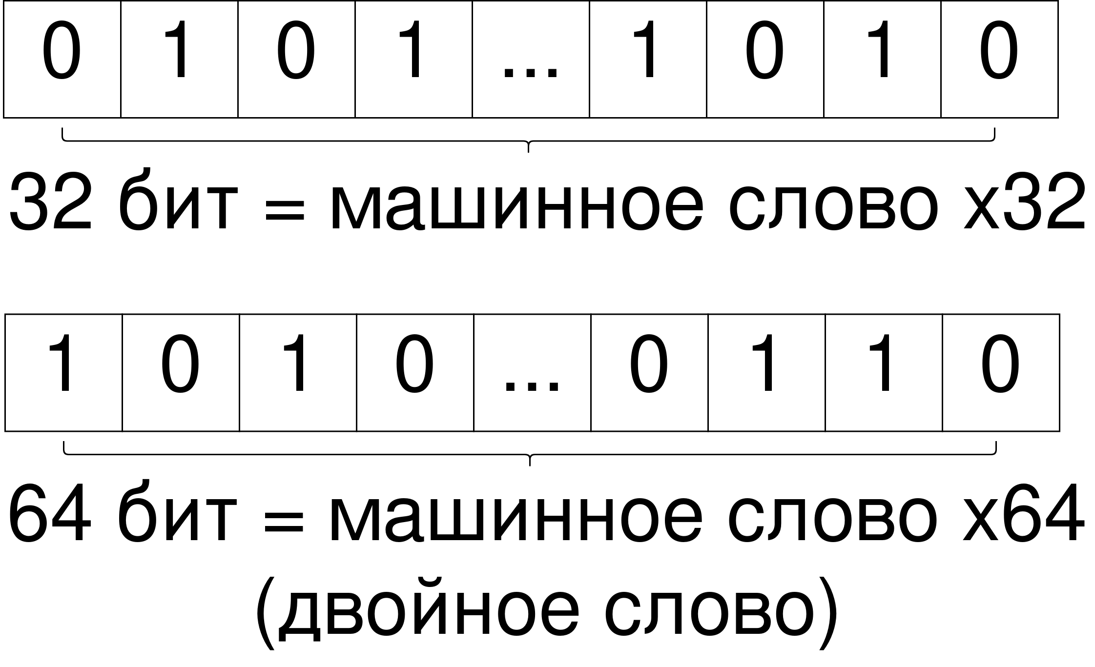
Машинное слово
Notes:
Машинное слово – последовательность битов, рассматриваемых аппаратной частью вычислительного устройства как единое целое.
Машинными словами процессор кодирует выполняемые инструкции и поля данных в памяти над которыми необходимо совершить эти инструкции.
Разрядность процессора напрямую говорит о ширине машинного слова, которым оперирует вычислительное устройство.

Slide 94
Целый тип
Notes:
В качестве примера приведем таблицу с информацией о возможных диапазонах принимаемых значений для различных вариаций целых чисел в компьютерной арифметике

Slide 95
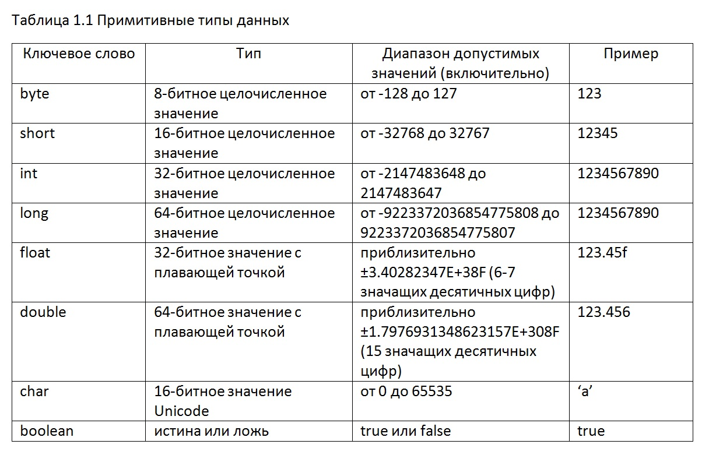
Целый тип
Notes:
Пример. Примитивные типы данных в языке программирования С++
В данной таблице явно указаны различные варианты представления целых чисел в памяти компьютера в соответствии со стандартами языка программирования C++ .
В инженерной практике данная классификация стала уже классической, в результате чего все современные системы обработки данных базируются на данной типизации

Slide 96
Кодовые таблицы символов
Notes:
Кодовые таблицы символов призваны для того, чтобы возможно было в формате битов декодировать написанные текстовые данные в файле в читаемом виде, среди кодировок как ранее встречавшихся, так и современных выделяем:

Slide 97
Кодовые таблицы символов
ASCII7 — первая кодировка, пригодная для работы с текстом
Notes:
ASCII7 — первая кодировка, пригодная для работы с текстом. Помимо маленьких букв английского алфавита и служебных символов, содержит большие буквы английского языка, цифры, знаки препинания и другие символы. (7 бит)

Slide 98
Кодовые таблицы символов
ASCII7 — первая кодировка, пригодная для работы с текстом
ASCII — возможность работы с национальным алфавитом
Notes:
ASCII — первая кодировка, в которой стало возможно использовать символы национальных алфавитов. (8 бит)

Slide 99
Кодовые таблицы символов
ASCII7 — первая кодировка, пригодная для работы с текстом
ASCII — возможность работы с национальным алфавитом
КОИ8-R — первая русская кодировка
Notes:
КОИ8-R — первая русская кодировка. Символы кириллицы расположены не в алфавитном порядке. (8 бит)

Slide 100
Кодовые таблицы символов
ASCII7 — первая кодировка, пригодная для работы с текстом
ASCII — возможность работы с национальным алфавитом
КОИ8-R — первая русская кодировка
CP866 — русская кодировка IBM в DOS
Notes:
CP866 — русская кодировка, использовавшаяся на компьютерах IBM в системе DOS. (8 бит). До сих пор популярна и распространена в системах верстки российских научных журналов и статей.

Slide 101
Кодовые таблицы символов
ASCII7 — первая кодировка, пригодная для работы с текстом
ASCII — возможность работы с национальным алфавитом
КОИ8-R — первая русская кодировка
CP866 — русская кодировка IBM в DOS
Windows-1251 — русская кодировка в русскоязычных версиях Windows
Notes:
Windows-1251 — русская кодировка, использовавшаяся в русскоязычных версиях операционной системы Windows в начале 90-х годов. Кириллические символы идут в алфавитном порядке. (8 бит)

Slide 102
Кодовые таблицы символов
ASCII7 — первая кодировка, пригодная для работы с текстом
ASCII — возможность работы с национальным алфавитом
КОИ8-R — первая русская кодировка
CP866 — русская кодировка IBM в DOS
Windows-1251 — русская кодировка в русскоязычных версиях Windows
UTF8 — распространённый стандарт кодирования символов
Notes:
UTF8 — распространённый стандарт кодирования символов, позволяющий более компактно хранить и передавать символы Юникода, используя переменное количество байт (от 1 до 4), и обеспечивающий полную обратную совместимость с 7-битной кодировкой ASCII. (8 бит)

Slide 103
Кодовые таблицы символов
UTF-8 | Представленные символы
0хххххх | ASCII, в том числе английский алфавит, простейшие знаки препинания и арабские цифры
110хххх 10хххххх | Международный фонетический алфавит; некоторые знаки препинания
1110хххх 10хххххх 10хххххх | все другие современные формы письменности
11110ххх 10хххххх 10хххххх 10хххххх | музыкальные символы, редкие китайские иероглифы, вымершие формы письменности
111111xx | служебные символы c, d, e, f
Notes:
В различных реализациях стандарта UTF возможно кодировать различное количество символов ввиду ограниченности мощности множества, позволяющего себе биекцию на пространство целых чисел в двоичной системе счисления, среди стандартов реализации UTF можно выделить следующие особенности:
1. Реализация 8 бит - ASCII, в том числе английский алфавит, простейшие знаки препинания и арабские цифры
2. Реализация 16 бит - кириллица, расширенная латиница, арабский алфавит, армянский алфавит, греческий алфавит, еврейский алфавит и коптский алфавит; сирийское письмо; Международный фонетический алфавит; некоторые знаки препинания
3. Реализация 24 бита – все другие современные формы письменности, в том числе грузинский алфавит, индийское, китайское, корейское и японское письмо; сложные знаки препинания; математические и другие специальные символы
4. Реализация 32 бита – музыкальные символы, редкие китайские иероглифы, вымершие формы письменности
5. служебные символы c, d, e, f
Флаги 1 и 0 – это зарезервированные значения в разрядах кодов для однозначного декодирования последовательности.
Иксами указаны свободные места, которые можно заполнить битами. Варианты комбинаций можно сосчитать.
Таким образом с помощью кодировки мы имеем возможность явно декодировать машинный битовый код в виде удобочитаемых символов.
С помощью различных кодировок мы имеем возможность передавать осмысленную текстовую информацию в вычислительных системах.

Slide 104
Кодовые таблицы символов
Notes:
Задача для вас, ибо данное знание является довольно существенным

Slide 105
Кодовые таблицы символов
Задача: подсчитать максимально возможное количество символов для первых трех вариантов реализации в стандарте UTF
Ответ необходимо дать в виде целых чисел
Notes:
Необходимо решить следующую задачу. И законспектировать результат:
Задача: подсчитать максимально возможное количество символов для первых трех вариантов реализации в стандарте UTF
Ответ необходимо дать в виде целых чисел.
Отлично, теперь мы переходим к аспектам вычислительных устройств в повседневном использовании и в обработке больших объемов данных.

Slide 106
Вычислительная инфраструктура и вычислительные устройства
Notes:
Итак, раздел вычислительная инфраструктура и вычислительные устройства. В данном разделе мы по верхам зацепим важные особенности вычислительной инфраструктуры и уделим внимание критически важным моментам в ней для обработки данных.

Slide 107
Вычислительные устройства
Основные характеристики вычислительного устройства:
Notes:
Разберемся с основными характеристиками вычислительных устройств которые являются критическими в области работы с данными.
В этом разделе мы будем говорить о компьютерах, серверах и начинке, на основе которой данные вычисления производятся.

Slide 108
Вычислительные устройства
Основные характеристики вычислительного устройства:
Вычислительная мощность (процессор)
Оперативная память (ОЗУ)
Хранилище (дисковое пространство)
Notes:
Основные характеристики вычислительного устройства:
Вычислительная мощность (процессор)
Оперативная память (ОЗУ)
Хранилище (дисковое пространство)

Slide 109
Дисковые накопители
Notes:
Дисковый накопитель отвечает за долговременное хранение информации пользователя.
Это файлы, медиа и данные, которые должны храниться при отсутствии питания от сети.
Дисковый накопитель хранит данные для запуска операционной системы компьютера и данные прикладных программ для работы с ними.

Slide 110
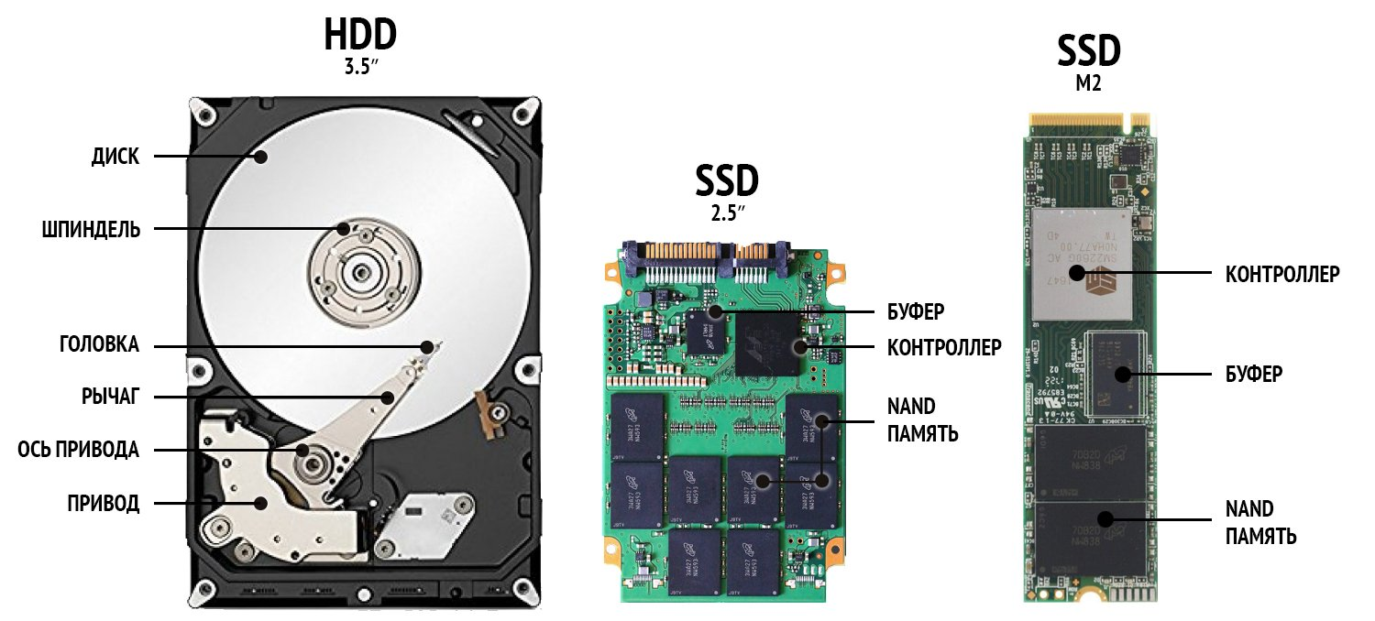
Дисковые накопители
Notes:
Жесткий диск (или HDD) — устройство хранения данных, принцип записи информации в котором заключается в намагничивании областей на поверхности магнитных дисков (пластин).
Для организации хранения данных магнитный диск разбивается на дорожки и сектора, а совокупность дорожек, расположенных одна над другой (на нескольких пластинах), называется цилиндром.
В зависимости от объема памяти, внутри корпуса HDD могут находиться до восьми пластин.
Пластины крепятся к шпинделю, вращающемуся со скоростью от 4 до 15 тысяч оборотов в минуту (rpm).
Запись и чтение информации с пластины осуществляется при помощи магнитной головки.
Связывается с вычислительным устройством посредством SATA кабеля и порта

Slide 111
Дисковые накопители
Notes:
Твердотельный накопитель (или SSD) — устройство, использующее для хранения информации флеш-память.
Флеш-память (или flash memory) — разновидность твердотельной полупроводниковой энергонезависимой перезаписываемой памяти.
Она может быть прочитана сколько угодно раз (в пределах срока хранения данных, типично — 10-100 лет), но писать в такую память можно лишь ограниченное число раз (максимально — около миллиона циклов).
SSD 2.5 так же как и жесткий диск связывается с вычислительным устройством посредством SATA кабеля, что является узким горлом в чтении и записи данных с помощью технологии Флэш-памяти

Slide 112
Дисковые накопители
Notes:
SSD nvme позволяет читать и записывать данные на кратно высокой скорости по сравнению с жесткими дисками и твердотельными 2.5 накопителями за счет другого разъема, использующегося для передачи данных из вычислительной системы на диск.
В зависимости от версии PCI-e порта скорость записи и чтения могут значительно отличаться

Slide 113
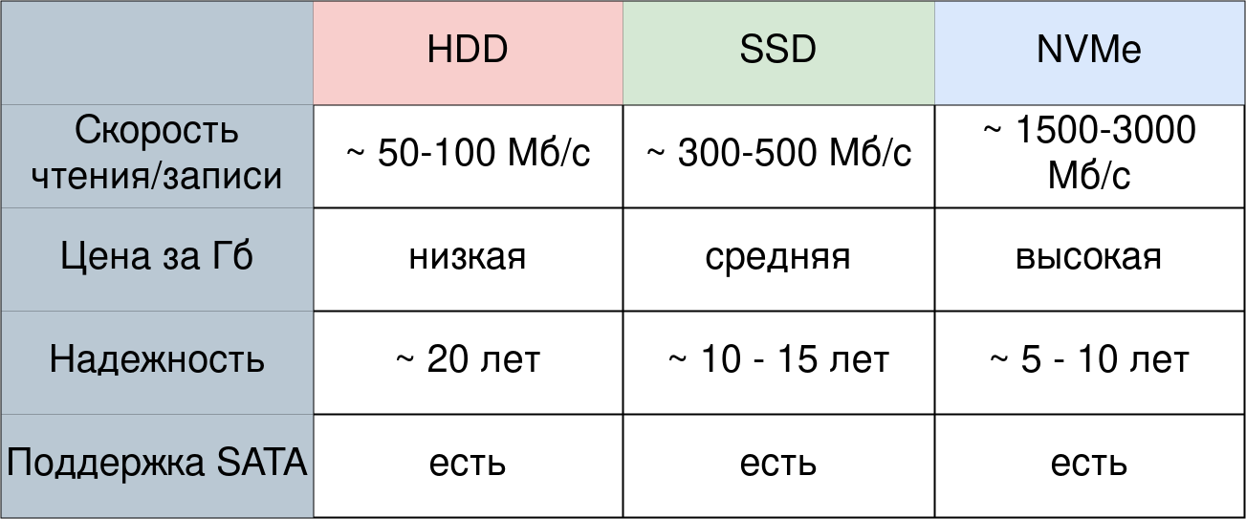
Дисковые накопители
Notes:
Дисковый накопитель отвечает за долговременное хранение информации пользователя. Это файлы, медиа и данные, которые должны храниться при отсутствии питания от сети.
Дисковый накопитель хранит данные для запуска операционной системы компьютера и данные прикладных программ для работы с ними.
От вида накопителя будут зависеть:
1. Долговечность (надежность), количество циклов перезаписи данных. Может зависеть от многих факторов, но зачастую определяется ценой, поскольку более дорогие накопители изготовлены из более качественных материалов с большей надежностью.
2. Скорость работы (чтение и запись),
Скорость чтения измеряет, насколько быстро накопитель может «читать» или получать доступ к файлам, хранящимся на нем. Например, SSD с более высокой скоростью чтения может запустить гигабайтный файл быстрее. Это помогает сократить время загрузки компьютера, так как чтение больших файлов, необходимых для загрузки операционной системы, займет меньше времени.
Скорость записи измеряет, насколько быстро файл может быть записан на диск. Чаще всего пользователь сталкивается со «скоростью записи», когда пытается скопировать файл из одного места в другое. Чем выше скорость чтения, тем меньше времени потребуется для копирования.
3. Ёмкость (общий размер данных),
4. Стоимость (цена за единицу памяти)
На слайде представлена таблица сравнения дисковых накопителей информации, их сравнение по скорости чтения и записи, качественной вариации цены за единицу информации, долговечности и поддержки популярного серверного порта передачи данных.
В настоящее время данное сравнение претерпело значительные изменения с выходом SSD накопителей, поддерживающих порт PCIe четвертой версии. Скорость NVME накопителя может значительно отличаться от той что приведена на слайде в большую сторону.

Slide 114
Оперативная память
Notes:
Оперативная память компьютера - энергозависимая часть системы компьютерной памяти, в которой во время работы компьютера хранится выполняемый машинный код (программы), а также входные, выходные и промежуточные данные, обрабатываемые процессором.

Slide 115
Оперативная память
Оперативное запоминающее устройство (ОЗУ) — устройство, реализующее функции оперативной памяти
Notes:
Оперативное запоминающее устройство (ОЗУ) — устройство, реализующее функции оперативной памяти.

Slide 116
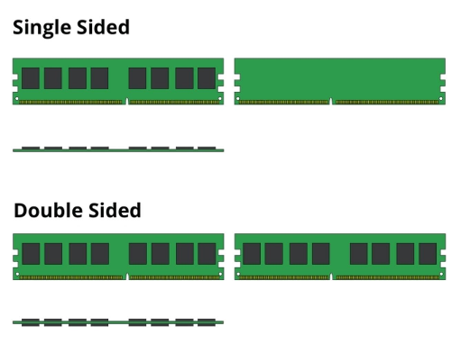
Оперативная память
Notes:
Оперативная память (RAM) в вычислительных системах используется для временного хранения данных и инструкций, которые используются процессором.
Она играет ключевую роль в обеспечении быстрого доступа к данным и выполнения операций.
Оперативная память является формой "кратковременного" хранения информации, в отличие от постоянной памяти, такой как жесткие диски или флэш-накопители.
Оперативная память обычно имеет высокую скорость доступа к данным, что позволяет процессору быстро получать необходимые данные для выполнения задач.
Однако оперативная память имеет ограниченную емкость, поэтому ее использование требует оптимизации и управления ресурсами.
Существует несколько типов оперативной памяти, таких как динамическая оперативная память (DRAM) и статическая оперативная память (SRAM), каждая из которых имеет свои особенности и применение в различных вычислительных системах.

Slide 117
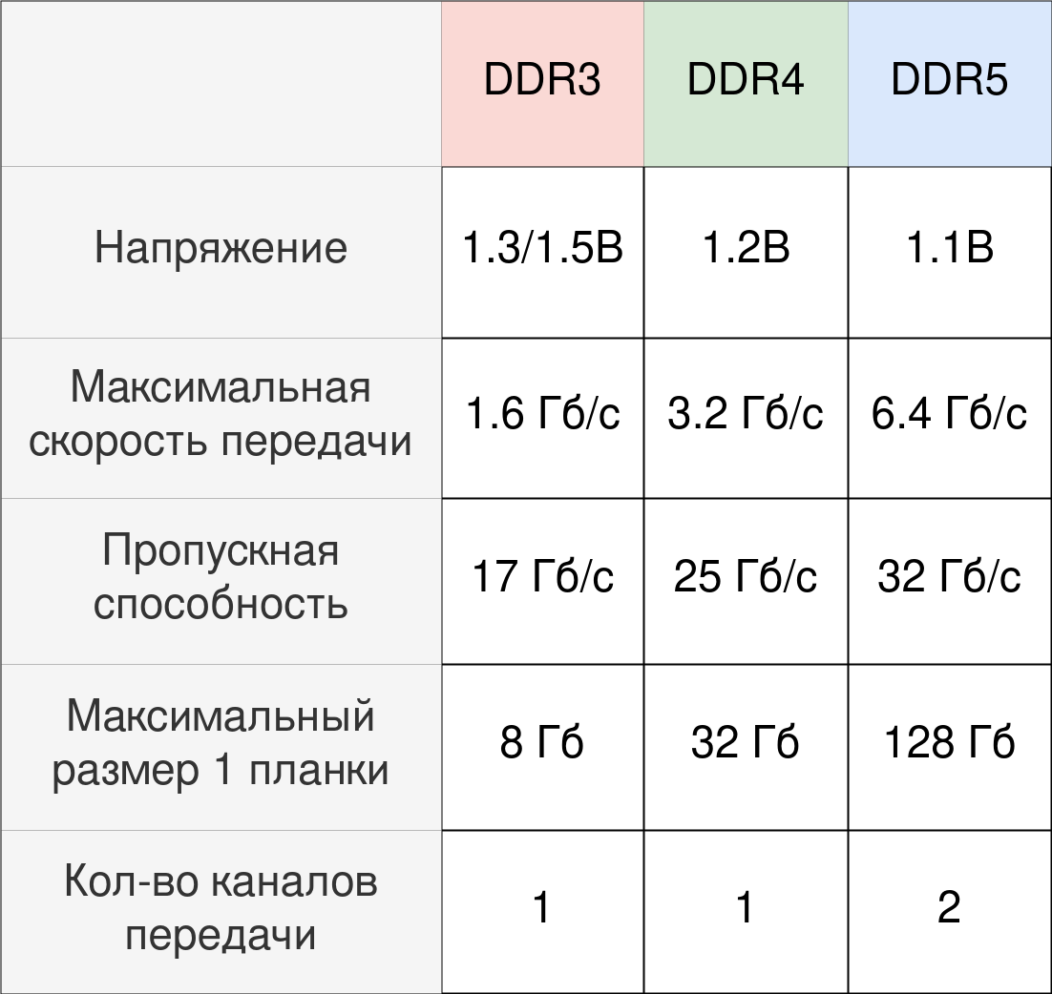
Оперативная память
Notes:
Современные ОЗУ отличаются стандартами хранения.
Более новые версии стандартов отличаются более высокими номерами DDR.
Самый современный стандарт – DDR5 отличается высокой пропускной способностью, максимальным размером памяти, шириной машинного слова, скоростью работы.
Каждый новый стандарт памяти претерпевает значительные инженерные хитрости связанные с изменением задержки постановки данных на шину

Slide 118
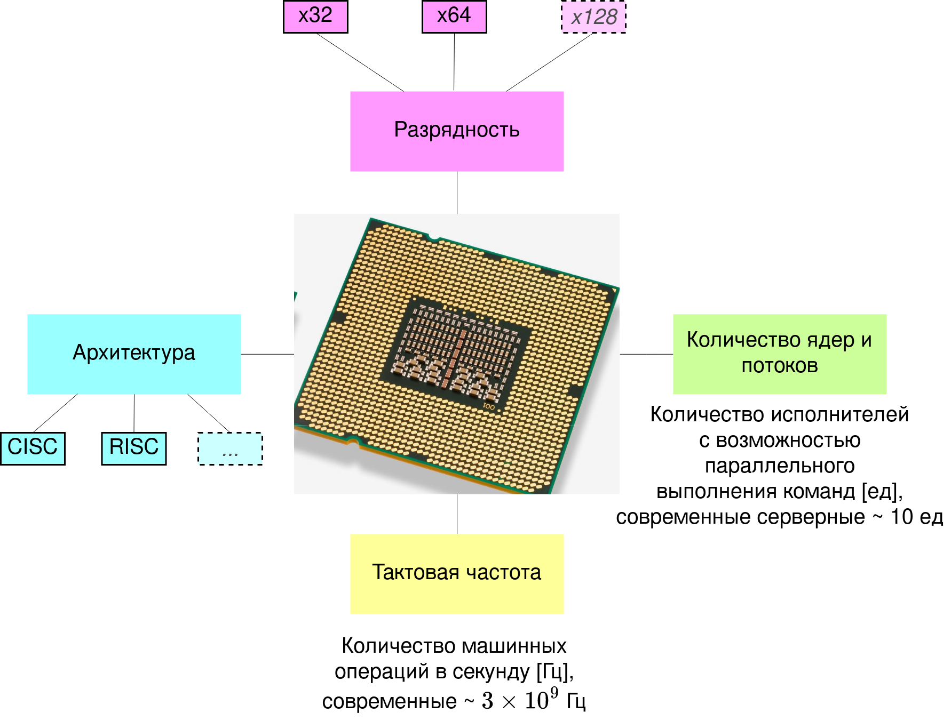
Процессор
Notes:
Центральный процессор – интегральная схема, исполняющая машинные инструкции (коды программ).
Машинный код - специфицированный набор битов, обозначающих номер инструкции и поля данных над которыми необходимо произвести инструкции.
Процессор с точки зрения обработки данных характеризуется:
Тактовая частота:
Количество машинных операций в секунду, измеряется в Герцах.
В современных устройствах процессор способен показывать производительность порядка двух-трех МГц на одно ядро.
Это скорость, с которой процессор выполняет инструкции.
Чем выше тактовая частота, тем быстрее процессор обрабатывает данные.
2. Количество ядер и потоков:
Ядра процессора отвечают за выполнение задач, поэтому чем больше ядер, тем больше задач может выполняться параллельно.
Потоки позволяют каждому ядру выполнять несколько задач одновременно.
Современные серверные процессоры могут иметь около 10 и до 192 ядер одновременно
3. Быстродействующая память (кэш): Кэш - это быстрая память, которая используется для временного хранения данных, наиболее часто используемых процессором.
Больший размер кэша может улучшить производительность процессора.
4. Архитектура: Архитектура процессора определяет его внутреннюю структуру и способ организации работы. Различные архитектуры могут иметь различное поведение при обработке данных.
- CISC (Complex Instruction Set Computing) - В CISC-процессорах используются сложные инструкции, которые могут выполнять несколько операций одновременно.
Это позволяет сократить количество инструкций, необходимых для выполнения определенных задач.
CISC-процессоры обычно имеют большой набор инструкций, включающий в себя различные операции и адресные режимы.
Примеры CISC-архитектуры включают процессоры Intel x86 и AMD.
- RISC (Reduced Instruction Set Computing) - RISC-процессоры используют простые инструкции, каждая из которых выполняет только одну операцию.
Это упрощает дизайн процессора и увеличивает скорость выполнения инструкций.
RISC-процессоры обычно имеют ограниченный набор инструкций, что упрощает их дизайн и улучшает производительность.
Примеры RISC-архитектуры включают процессоры ARM и MIPS.
5. Разрядность: Это количество бит, которые процессор может обрабатывать за один раз. 32-разрядный процессор обрабатывает машинное слово длиной в 32 бита данных за один такт,
в то время как 64-разрядный процессор обрабатывает машинное слово в 64 бита данных за такт.
Большая разрядность может улучшить производительность при работе с большими объемами данных.
Современный Российский процессор Эльбрус обладает возможностью работы с длинным машинным словом в 128 бит, что увеличивает пропускную способность множества решений по обработке данных

Slide 119
Инфраструктура вычислений
На данный момент выделяют следующие виды вычислительных инфраструктур:
Notes:
Поговорим уже об устройствах, которые содержат в себе ту самую начинку, о которой мы говорили ранее.
На данный момент выделяют следующие виды вычислительных инфраструктур:

Slide 120
Инфраструктура вычислений
На данный момент выделяют следующие виды вычислительных инфраструктур:
Персональные компьютеры (терминал доступа к серверу)
Локальные вычислительные сервера
Частный облачный сервис
Общедоступный облачный сервис
Notes:
На данный момент выделяют следующие виды вычислительных инфраструктур:
Персональные компьютеры (терминал доступа к серверу)
Локальные вычислительные сервера
Частный облачный сервис
Общедоступный облачный сервис

Slide 121

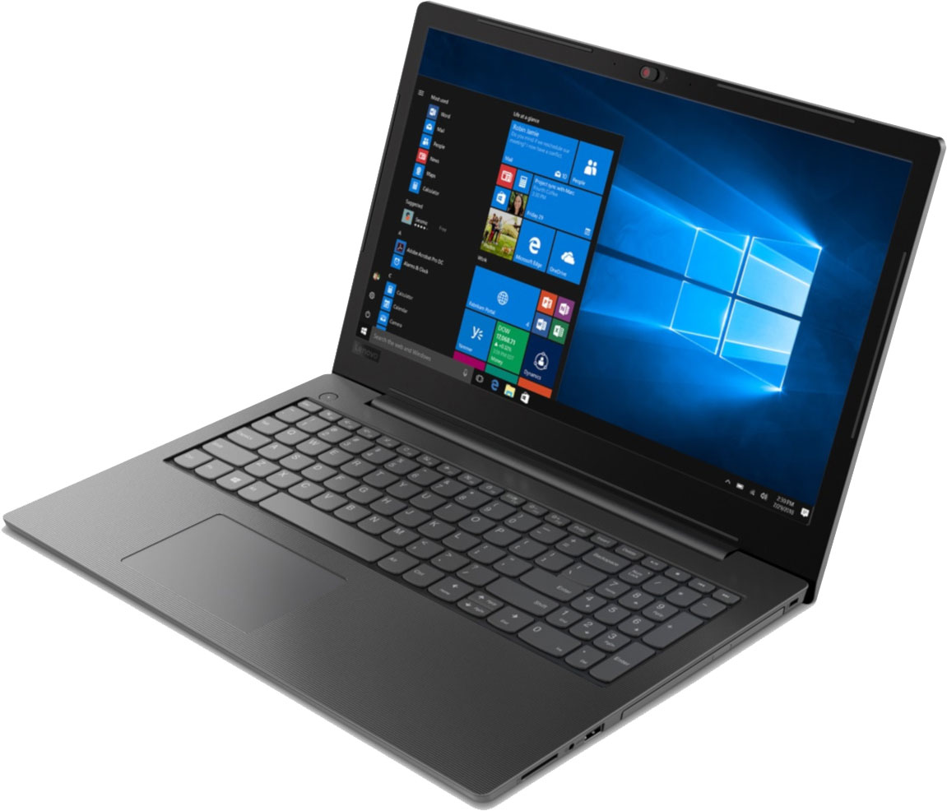
Персональные компьютеры
Notes:
Персональный компьютер на сегодняшний день в обработке больших данных используется для, в основном, отображения информации и разработки программ под вычислительные серверы.
Программисты используют ПК как терминал для ввода команд и запуска программ на удаленном сервере посредством терминала команд.
Также большие графические станции позволяют делать небольшие модели для обработки данных и визуализировать информацию на экране монитора.

Slide 122
Персональные компьютеры
Типичная конфигурация современного ПК:
Центральный процессор (x64, 4 ядра, ~ 2.6 ГГц)
Оперативная память DDR4 8-16 Гб
Дисковый накопитель 500-1000Гб (HDD/SSD)
Операционная система Windows/Linux/MacOS с GUI
Notes:
Типичная конфигурация современного ПК:
Центральный процессор (x64, 4 ядра, ~ 2.6 ГГц)
Оперативная память DDR4 8-16 Гб
Дисковый накопитель 500-1000Гб (HDD/SSD)
Операционная система Windows/Linux/MacOS с GUI

Slide 123
Локальный сервер
Notes:
Серверный компьютер – единица серверной вычислительной инфраструктуры
Производители серверов предлагают устанавливать серверный компьютер в стойки, а стойки в кластер с применением сетевого взаимодействия между устройствами для возможной передачи данных между ними

Slide 124
Локальный сервер
Типичная конфигурация одной серверной стойки:
Центральный процессор (x64, 20 ядер, ~ 3 ГГц, до 8 процессоров)
Оперативная память DDR4 ~ 512-2048 Гб
Дисковый накопитель ~ 10-100Тб (HDD/SSD)
Операционная система Linux Server CLI (Debian / CentOS / Red Hat)
Notes:
Типичная конфигурация одной серверной стойки:
Центральный процессор (x64, 20 ядер, ~ 3 ГГц, до 8 процессоров)
Оперативная память DDR4 ~ 512-2048 Гб
Дисковый накопитель ~ 10-100Тб (HDD/SSD)
Операционная система Linux Server CLI (Debian / CentOS / Red Hat)
Сейчас наблюдается все больший переход от вычисления и хранения данных на локальных серверах в сторону обработки данных на облачных решениях с возможностью аренды оборудования и экономии места на производстве или в офисе.

Slide 125
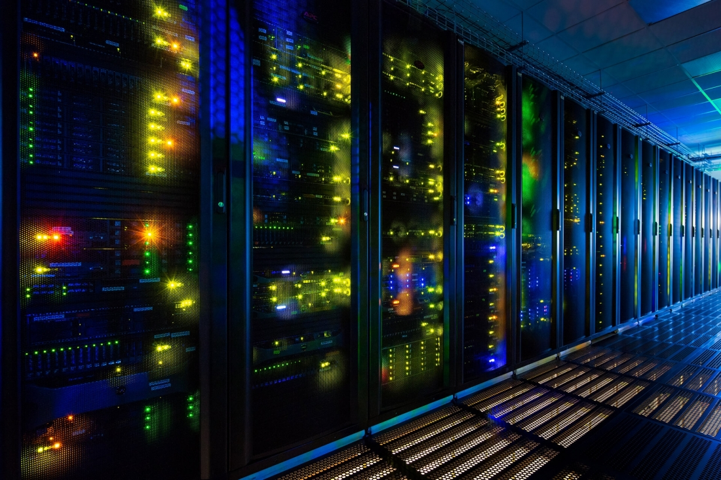
Центры обработки данных
Notes:
Центры обработки данных (ЦОД) — это специализированное здание или помещение, в котором компания размещает серверное и сетевое оборудование с последующим подключением клиентов к сети.
Функции ЦОД — обеспечить стабильную и безотказную работу размещённого в нём оборудования.
Кроме этого, любой дата-центр предоставляет защищённые каналы связи, по которым происходит обмен данными.
ЦОД обслуживает корпоративных клиентов и обеспечивает их ресурсами для вычислений и организации бизнеса

Slide 126
Классы ЦОД
Tier | Особенности | Доступ
Tier 1 | В случае отказов работа ЦОД прерывается. Не предусмотрено обязательное использование источников бесперебойного питания и возможность резервирования данных. | 99,67%
Tier 2 | Резервные источники электроснабжения, фальшполы, избыточные системные ресурсы, улучшенные системы охлаждения. | 99,75%
Tier 3 | Не нужно останавливать для ремонта и профилактических работ. Для соответствия Tier 3 ЦОД должен иметь полное резервирование всех систем жизнеобеспечения. | 99,98%
Tier 4 | В требования этого стандарта входит двойное резервирование и полное дублирование всей системы. | 99,99%
Notes:
Разберем
Уровень качества
Особенности обеспечения вычилениями
Отказоустойчивость в процентах и времени простоя
Tier 1
В случае отказов работа ЦОД прерывается. Не предусмотрено обязательное использование источников бесперебойного питания и возможность резервирования данных.
Уровень доступности ЦОД такого уровня составляет 99,67%, что эквивалентно 28 часам реального времени простоя в год
Tier 2
Предусматривает улучшенные условия размещения оборудования: резервные источники электроснабжения, фальшполы, избыточные системные ресурсы, улучшенные системы охлаждения.
Уровень доступности ЦОД такого уровня составляет 99,75%, что эквивалентно 21 часу реального времени простоя в год
Tier 3
Не нужно останавливать для ремонта и профилактических работ. Для соответствия Tier 3 ЦОД должен иметь полное резервирование всех систем жизнеобеспечения.
Уровень доступности ЦОД такого уровня составляет 99,98%, что эквивалентно 1 часу и 40 минут реального времени
Tier 4
В требования этого стандарта входит двойное резервирование и полное дублирование всей системы.
99,99% - в таком случае простой составляет 52 минуты в год реального времени

Slide 127
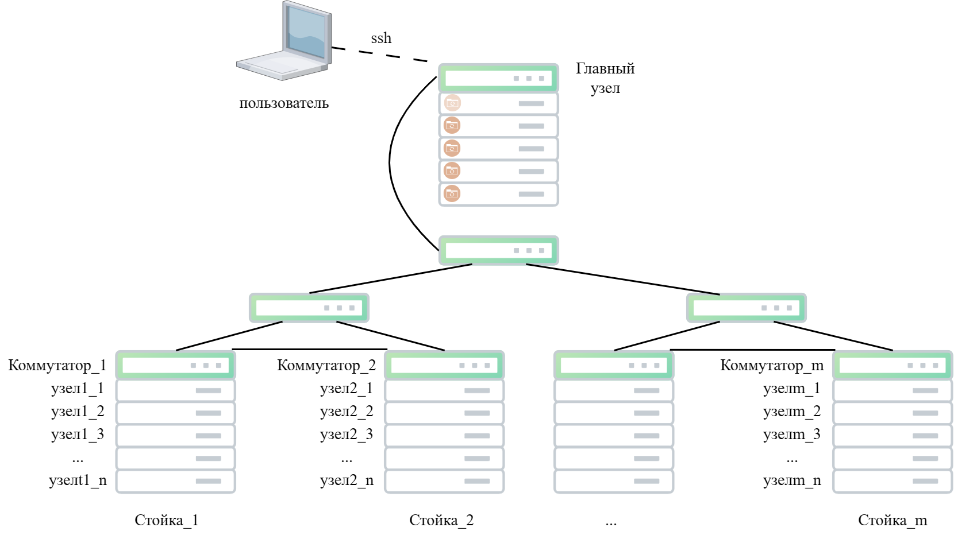
Архитектура ЦОД
Notes:
ЦОД является местом размещения вычислительных устройств в стойках, соединенных коммутаторами.
Каждая стойка состоит из нескольких узлов – серверных компьютеров, также объединенных в локальную сеть передачи данных.
Каждый узел обладает своей операционной системой для обеспечения работы внутренних компонентов.
Узлы в стойке связаны между собой посредством систем виртуализации общей операционной системы и динамического выделения места на устройствах хранения и ресурсов вычисления, что позволяет обрабатывать большие объемы данных корпоративных клиентов.
Управление ЦОД осуществляется как на физическом, так и на программном уровне, вследствие чего возможен максимальный контроль для доступа к данным.
Доступ внешних пользователей осуществляется посредством различных интерфейсов удаленного доступа, главным образом посредством протокола безопасного соединения SSH. Доступ к данным обеспечивается из специальной виртуализированной кластерной системы, объединяющей несколько устройств.

Slide 128








Облачные сервисы
Notes:
Операторы дата-центров и облачные сервисы на коммерческой основе предоставляют ресурсы для развертывания вычислений или платформ для обработки данных
Дата-центры предлагают десятки тысяч стоек для нужд бизнеса и других отраслей экономики.
В РФ функционируют 4-5 крупнейших оператора дата-центров и до десятка крупнейших облачных сервисов у которых напрямую можно развернуть облачные сервисы вычислений.
Среди главных: DataPro – крупнейший IT провайдер в России
Также SELECTEL
YandexCloud
SberCloud
DataSpace и другие

Slide 129
Операционные системы для работы с данными
Notes:
В данном крайнем разделе мы кратко поговорим о том, какие операционные системы используются на персональных устройствах и серверных устройствах для корректной работы компонентов физической системы.

Slide 130
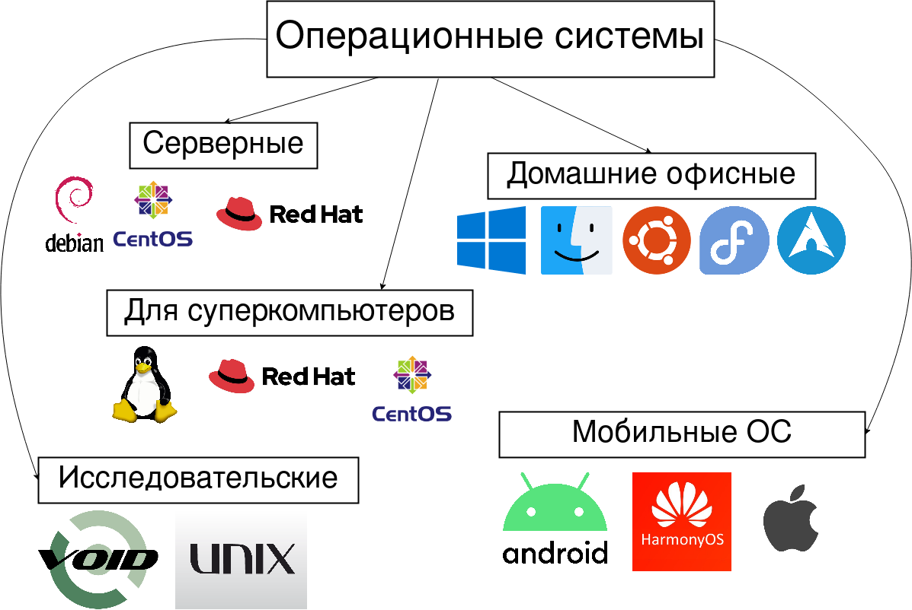
Классификация ОС
Notes:
Операционные системы для управления вычислительным устройством бывают различных видов, среди них:
1. Серверные ОС – обеспечивают высокую оптимизацию ресурсов вычислительной системы, фокусируясь на работе основных модулей вычислений в ядре ОС, и не обеспечивая пользователя графической оболочкой. Предназначены для пользовательских или коммерческих серверов, файловых серверов, а также систем, направленных на обработку данных. В основном популярные дистрибутивы серверных операционных систем базируются на файловой системе Linux, ввиду чего обладают мощными утилитами командной строки, позволяющими опытным пользователям и администраторам уверенно работать в системе без графического интерфейса
Среди популярных серверных ОС выделяют: Debian OS, CentOS, Red Hat
2. Домашние или офисные операционные системы предназначены в основном для визуализации, отчетности, игр, и моделирования и т.д., то есть для производства и воспроизведения медиаконтента. В обработке больших данных также важно использовать и данные связанные с медиаформатом, поэтому офисные ОС также применяются в больших данных
Среди популярных ОС выделяют: Windows, MacOS, Ubuntu, Fedora, ArchLinux и дистрибутивы собранные на их базе
3. Операционные системы для суперкомпьютеров сталкиваются с проблемой оперирования большим количеством ядер процессора, а также большим количеством процессоров в распределенной системе или системе с общей памятью. В данной категории систем присутствуют как серверные системы на базе Linux, так и специализированные операционные системы. Данный класс ОС пользуется очень низким спросом ввиду нишевости решения.
4. Исследовательские ОС на данный момент являются плацдармом для начала изучения ОС в вузах и других учебных заведениях, и представляют собой UNIX или FreeBSD подобные операционные системы.
5. Мобильные ОС являются на данный момент главным рыночным сегментом, поскольку смартфоны приносят большую прибыль ввиду доступности устройств на рынке. В классификацию были добавлены для полноты картины

Slide 131
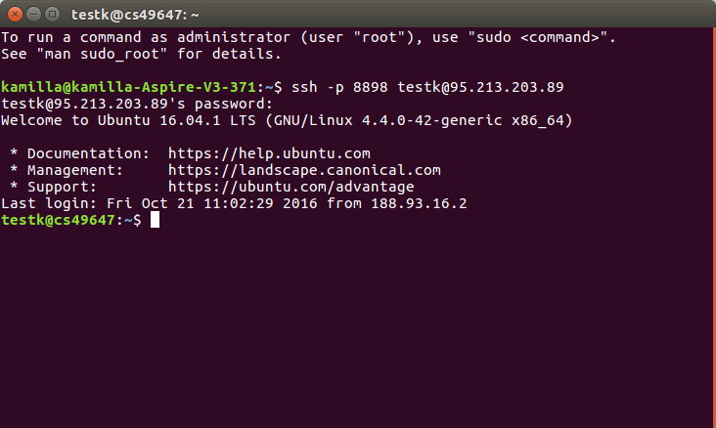

Серверные ОС
Notes:
Серверные ОС – предназначены для управления программным обеспечением, которое в свою очередь обслуживает всех пользователей сети, как внутренней, так и внешней
Серверные ОС не предоставляют специализированный графический инструментарий управления системой и управляются напрямую с использованием командной строки
Серверные ОС являются более предпочтительными с точки зрения экономии ресурсов и гибкости использования управления системой на основе команд
Наибольшее распространение получили Linux системы с UNIX-подобными утилитами командной строки
Операционные системы для вычислительных распределенных кластеров, позволяющие администрировать множество узлов использует Linux/Unix-подобную модель команд и структуру файловой системы за счет своей популярности и открытости.

Slide 132
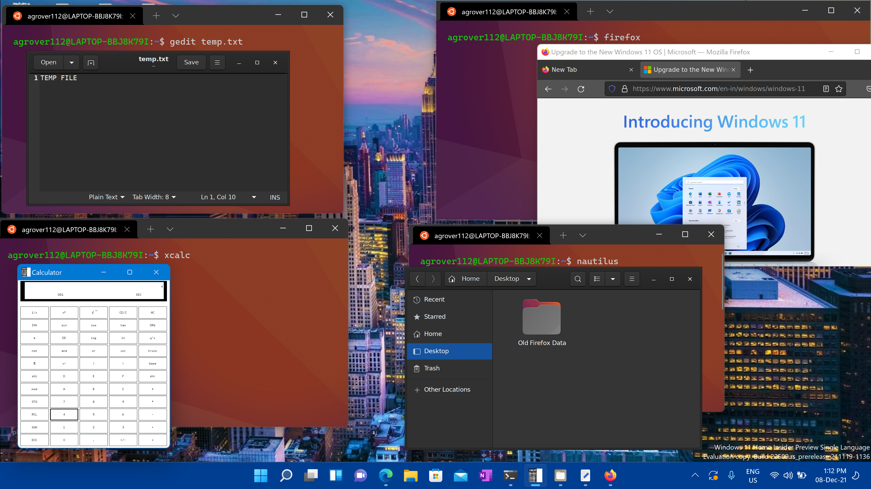
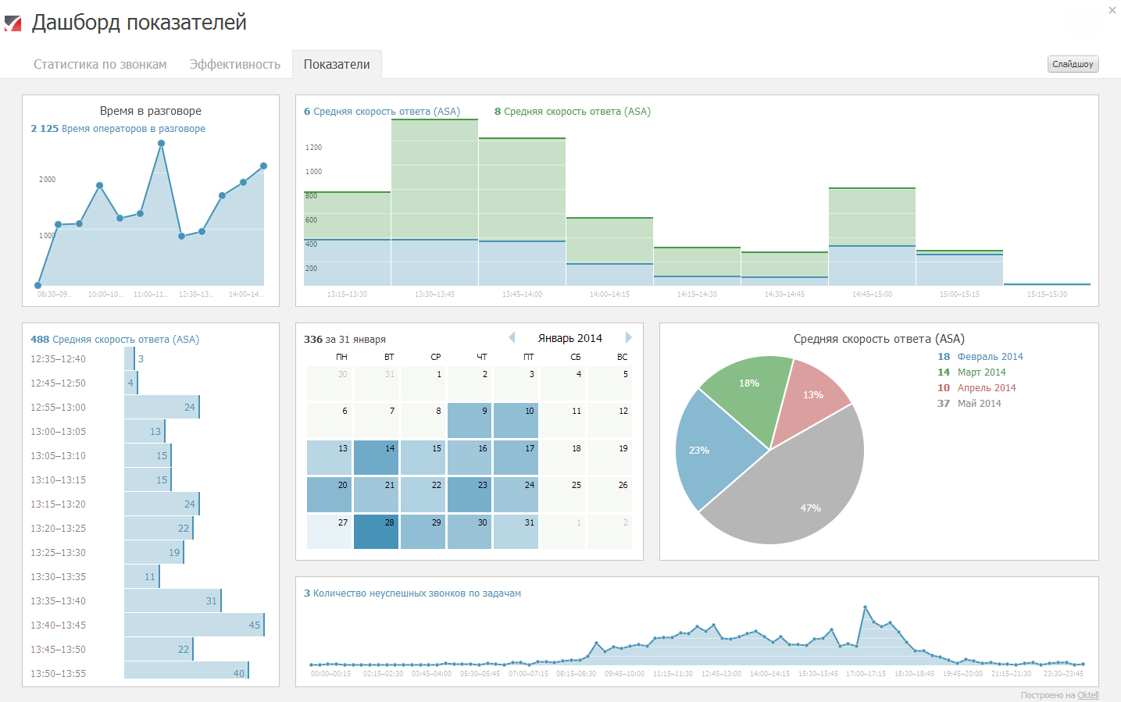
Офисные ОС
Notes:
Офисные/пользовательские ОС снабжены графической оболочкой (интерфейсом), удобной для взаимодействия с компьютером посредством координатного устройства ввода-вывода (мышь, графический планшет, и т.д.)
Пользовательские ОС предоставляют возможность пользователю взаимодействовать с компьютером посредством визуальной ориентации
Пользовательские ОС позволяют визуализировать результаты вычислений, анализа и предлагают возможность пользователю воспринимать мультимедийную информацию визуального характера

Slide 133
Взаимодействие ОС
Notes:
Так и каким же образом вместе функционируют два данных вида операционных систем?

Slide 134
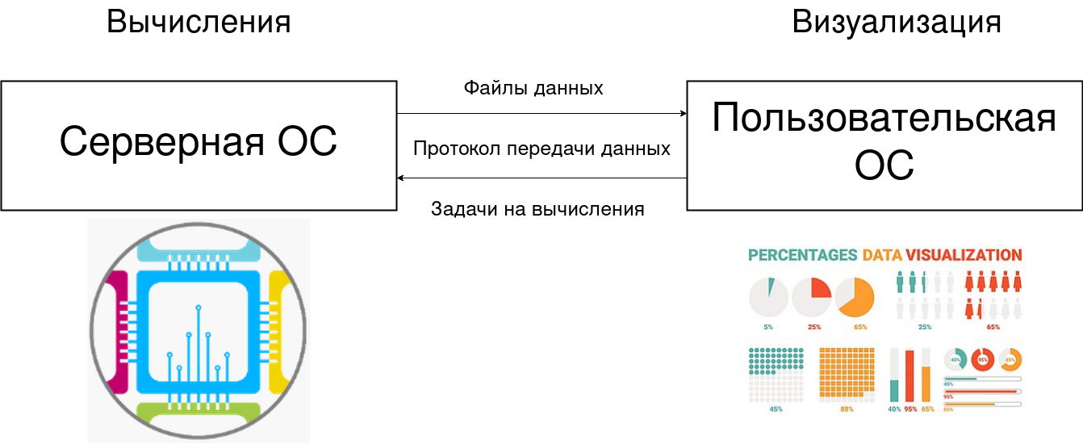
Взаимодействие ОС
Notes:
Для начала мы имеем вычислительный сервер на котором развернутая серверная ОС, основная задача которой является администрирование участников вычислений и собственно запуск этих вычислений.

Slide 135
Офисные ОС
Notes:
Также мы имеем пользовательскую ОС с графическим интерфейсом, пользователь которой имеет возможность удобно использовать средства разработки, визуализации данных, использования браузерных утилит и т.д.

Slide 136
Офисные ОС
Notes:
Задача на вычисления над имеющимися на сервере данными поступает с пользовательской ОС на серверную ОС посредством протокола безопасного соединения (ssh).
Произведенные вычисления сохраняются в промежуточные файлы данных результата в оптимизированном или сыром виде и передаются обратно в пользовательскую ОС посредством обратной передачи данных.
Результат визуализируется посредством клиентских программ и утилит, в результате чего зоны ответственности равномерно распределяются.

Slide 137
Заключение

Slide 138
Заключение
Введение в большие данные и характеристики больших данных
Задачи и варианты обработки больших данных
Варианты вычислительной инфраструктуры для обработки данных
Классификация операционных систем

Slide 139
Спасибо за внимание!
ФИО лектора
Должность лектора
Контакты лектора

